Slide 1

《预科化学》复习资料 1知识点总结
华侨大学预科教育学院
华侨大学材料科学与工程学院
2026.05

Slide 2
华侨大学 《预科化学》 知识点总结 202605
目 录
第 1 章 物质构成的奥秘..........................................................................................................- 2 -
第 2 章 氢气..............................................................................................................................- 9 -
第 3 章 碳及其氧化物............................................................................................................- 12 -
第 4 章 基本概念和基本理论................................................................................................- 14 -
第 5 章 碱金属........................................................................................................................- 19 -
第 6 章 溶液............................................................................................................................- 23 -
第 7 章 物质的量....................................................................................................................- 25 -
第 8 章 卤素............................................................................................................................- 27 -
第 9 章 氧族元素....................................................................................................................- 30 -
第 10 章 氮族元素..................................................................................................................- 33 -
第 11 章 化学反应速率和化学平衡......................................................................................- 36 -
第 12 章 电离平衡..................................................................................................................- 39 -
第 13 章 化学反应类型..........................................................................................................- 41 -
第 14~15 章 烃+烃的衍生物 .................................................................................................- 43 -
专题 1 计算题公式汇总.......................................................................................................- 46 -
专题 2 气体性质总结及制备收集方法...............................................................................- 47 -
专题 3 化学常见元素名称对照表.......................................................................................- 49 -
专题 4 化学常见元素的氧化数...........................................................................................- 49 -
专题 5 常见化合物命名规则...............................................................................................- 50 -
专题 6 常见化合物汉语命名...............................................................................................- 51 -
专题 7 物质分类...................................................................................................................- 53 -
专题 8 “几同”的区别...........................................................................................................- 53 -
专题 9 常见离子的检验方法...............................................................................................- 54 -
专题 10 官能团、基和根（离子） 的比较.........................................................................- 54 -
专题 11 使溴水、酸性 KMnO4 溶液褪色的有机物类型.................................................- 54 -
专题 11 化学实验知识.........................................................................................................- 55 -
- 1 -

Slide 3



华侨大学 《预科化学》 知识点总结 202605
第 1 章 物质构成的奥秘
一、词汇储备
1. 物理变化 2. 化学变化 3. 物理性质 4. 化学性质 5. 用途 6. 组成
7. 结构 8. 形态 9. 潮湿 10. 液态 11. 硬度 12. 熔点 13. 沸点 14. 微粒15. 分子[molecule] 16. 原子[atom] 17. 离子[ion] 18. 元素周期表 19. 族
20. 周期 21. 原子序数 22. 主族 23. 非金属性 24. 原子半径 25. 金属性
二、知识点总结
知识点 1-1：物质的变化和性质
物理性质 :物质不需要在化学变化中就表现出来的性质
如：颜色、气味、硬度、密度、熔点、沸点
性质
化学性质：物质在化学变化中表现出来的性质
如：可燃性、还原性
物质
物理变化：没有新物质生成的变化过程
固→液：熔化，液→ 气：汽化，固→ 气：升华
液→ 固：凝固，气→液：液化，气→ 固：凝华
变化
化学变化：有新物质生成的变化过程
如：铁生锈、食物腐烂、燃烧
区别物理变化和化学变化的关键：有没有新物质生成。
知识点 1-2：构成物质的微观粒子
物质是由 [molecule] 、 [atom] 、 [ion]等 构成的。一种物质只能由
一种微观粒子构成。
fēn zǐ
y
分子
uán zǐ
lí zǐ
wēi guān lì zǐ
原子
离子
微观粒子
- 2 -

Slide 4
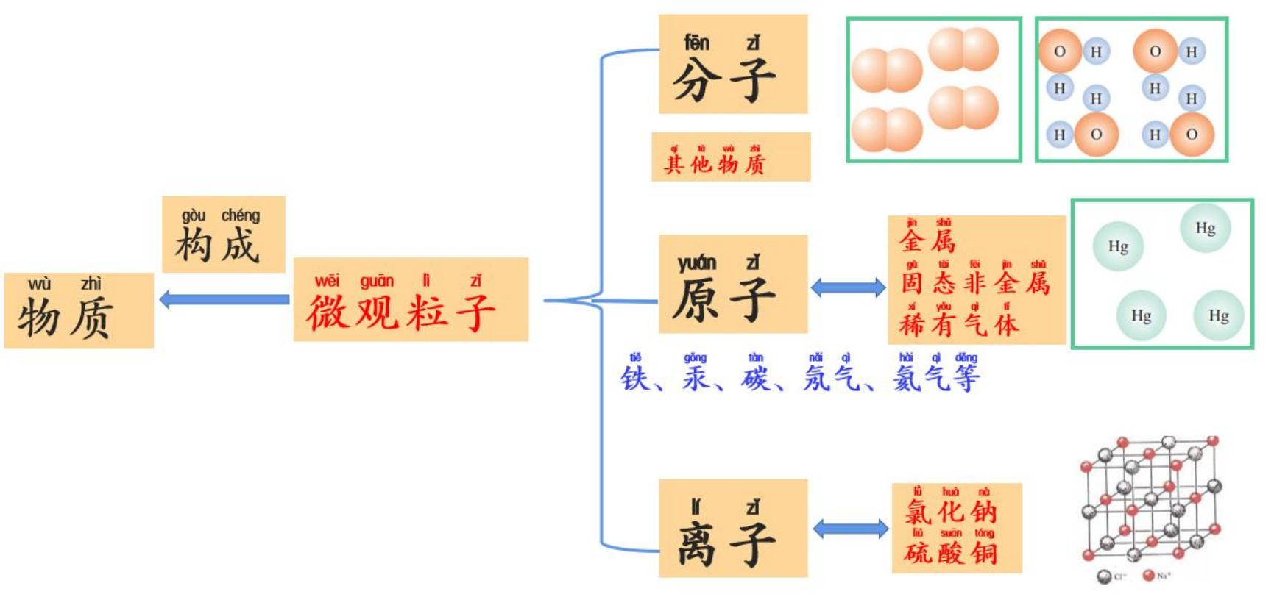
华侨大学 《预科化学》 知识点总结 202605
构成物质的微粒的基本性质有：
(1) 分子、原子的质量和体积都很小；
(2) 微粒在不断地运动，温度越高，运动越快；
(3) 分子之间有间隔，温度高/压强大，间隔变大；固体、液体和气体的分子间隔排序为：气体＞液体＞固体。
知识点 1-3：分子和原子
分子和原子的区别和联系如下：
微粒 | 分子 | 原子
定义 | 保持物质化学性质的最小粒子 | 化学变化中的最小粒子
区别 | 化学变化中分子能分裂 | 化学变化中原子不能分裂
相同点 | 质量和体积都很小、都在不断运动、都有间隔
联系 | 分子是由原子构成的，原子和分子都可以构成物质； 分子与构成该分子的原子相比，原子更小，但并不是所有原子都比分子小。
化学反应的本质：分子可以分子原子，原子又重新结合生成新的分子。
知识点 1-4：原子的结构
1-4-1 原子的结构
原子是化学变化中的最小粒子，但是原子可以再分，它不是一个实心球体，它是由居于
yuán zǐ hé hé wài diàn zǐ zhì zǐ zhōng zǐ
原子中心的原子核与核外电子构成的，原子核是由质子和中子构成的。
- 3 -

Slide 5
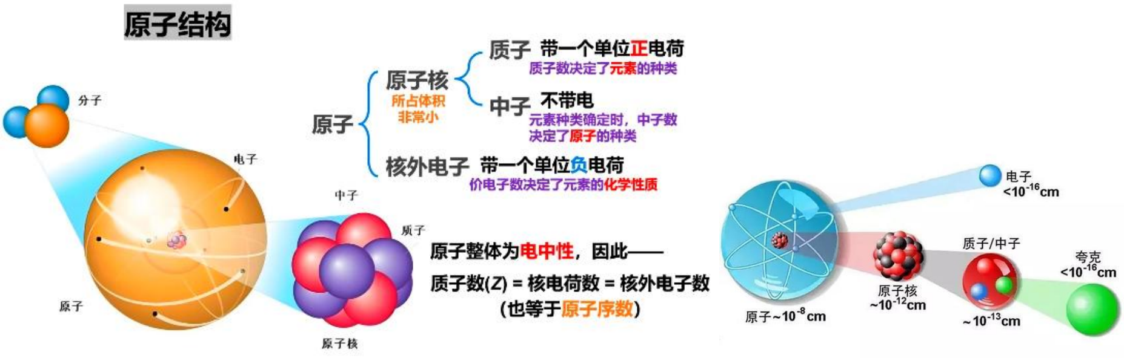
华侨大学 《预科化学》 知识点总结 202605
1-4-2 核电荷数、质子数、中子数、电子数的关系
l 对于原子而言，核电荷数=核内质子数=核外电子数；
l 质子数不一定等于中子数；
l 不是所有原子核中都有中子，氢原子的原子核中没有中子。
l 不同种类的原子，质子数不同，这也意味着，原子种类取决于质子数。
1-4-3 同位素
tóng wèi sù
l 质子数相同而中子数不同的同一种元素的不同核素互称为同位素[isotope] 。例如：H 的
piē dāo chuān
同位素有：氕[protium, H ] 、氘[deuterium, 2H 或 D] 、氚[tritium, 3H 或 T] ，氧元素有
三种同位素： 8o 、 78o和 8o 。
1-4-4 相对原子质量
l 以一种碳原子质量的 1/12 为标准，其他原子的质量与它相比较所得到的比。没有单位，用符号为 Ar(*)表示，如 Ar(H)=1 ，Ar(O)=16
l 相对原子质量≈质子数+中子数。
1-4-5 核外电子排布规则
l 核外电子排布的规律如下：(1) 第一层最多排 2 个电子；(2) 第二层最多排 8 个电子；
(3) 最外层最多排 8 个电子（只有一层的，电子不超过 2 个）；(4) 电子尽量先排满能量低的内层，再逐步排能量高的外层。能量最低原则
常见原子的原子结构排布如下图所示：
- 4 -

Slide 6
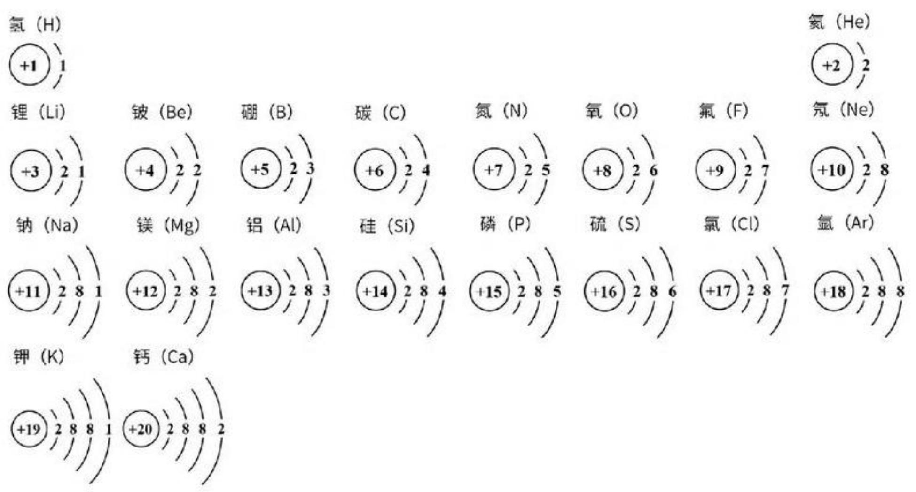
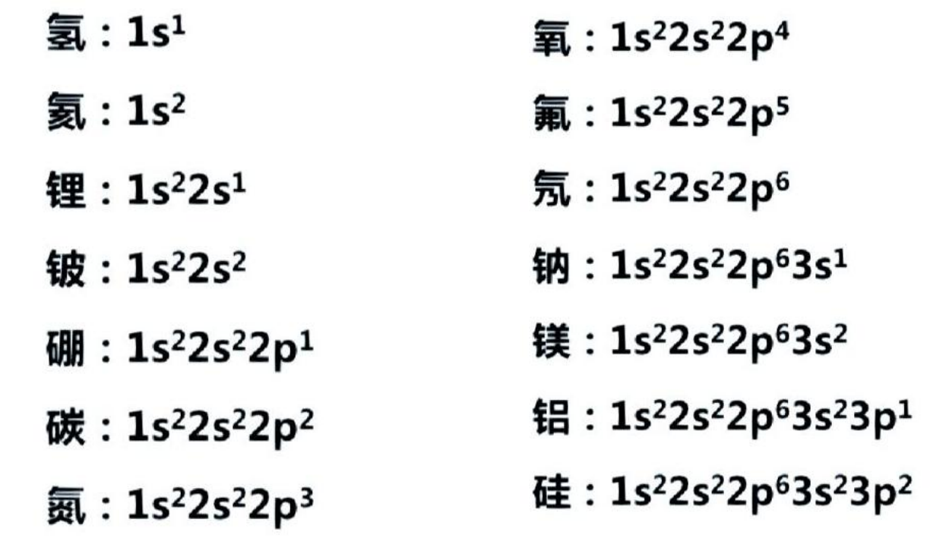
华侨大学 《预科化学》 知识点总结 202605
l 电子亚层：多电子原子中，同一电子层中的电子，能量也可能不能，可以把它们分为电
子亚层[electronic subshell]。电子亚层的符号和所能容纳的最多电子数如下表所示：
电子层 | K | L | M | N | ……
电子亚层 | 1s | 2s 、2p | 3s 、3p 、3d | 4s 、4p 、4d 、4f | ……
最多容纳电子数 | 2 | 2 、6 | 2 、6 、10 | 2 、6 、10 、14 | ……
l 原子的最外层电子数决定原子的化学性质。
1-4-6 离子
l 指带电荷的原子。带负电的原子叫阴离子，带正电的原子叫阳离子。
l 阳离子：最外层电子数较少（通常≤3 个）的原子，更易失去最外层电子形成阳离子。例如钠原子（最外层 1 个电子），失去 1 个电子后形成 Na⁺ ，次外层变为最外层，形成
- 5 -

Slide 7
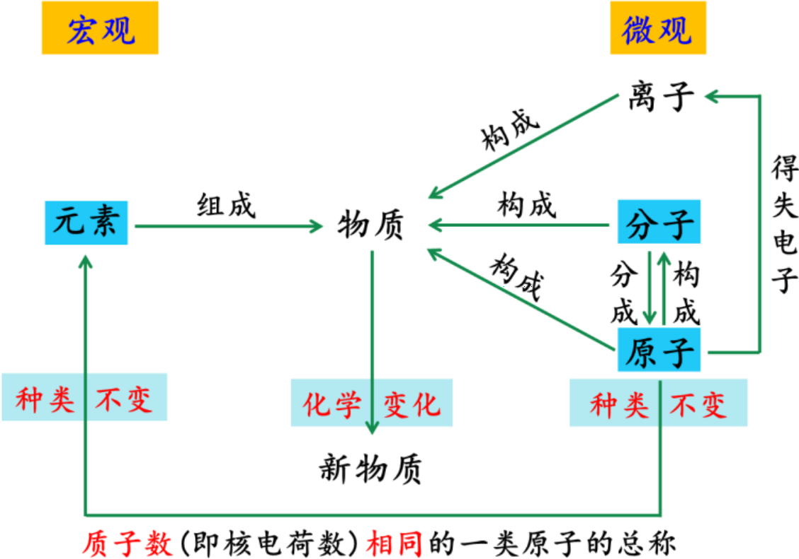
华侨大学 《预科化学》 知识点总结 202605
8 电子稳定结构。
l 阴离子：最外层电子数较多（通常≥5 个）的原子，更易得到电子形成阴离子。例如氯原子（最外层 7 个电子），得到 1 个电子后形成 Cl—，最外层变为 8 电子稳定结构。
原子种类 | 实例 | 最外层电子数 | 得失电子 | 结构稳定性 | 化学性质
稀有气体 | He 、Ne | 8(He 为 2) | 不易得，不易失 | 稳定 | 稳定
金属 | Na 、Mg | ≤3 个 | 易失去 | 不稳定 | 不稳定
非金属 | N 、O | ≥5 个 | 易得到 | 不稳定 | 不稳定
知识点 1-5：元素与元素周期表
1-5-1 元素的定义及其与原子、分子等的关系
yuán sù
l 把质子数（即核电荷数）相同的一类原子称为元素[element]。即是， 原子的质子数（核
电荷数）决定元素的种类。不同元素之间的本质区别是质子数不同。元素只讲种类， 不讲个数。宏观—元素—组成，微观—分子/原子/离子—构成。
1-5-2 元素符号的书写规则及意义
l 元素符号书写原则：(1) 由一个字母表示的元素符号要大写；(2) 由两个字母表示的元素符号，第一个字母大写，第二字字母小写。
l 元素符号的意义：元素符号表示一种元素（宏观），还表示这种元素的一个原子（微观）。比如，元素符号“O”既表示氧元素，又表示一个氧原子。
l 元素的分类：有“钅”字旁的是金属元素，有“石”字旁的是固态非金属元素，有“气 ”
- 6 -

Slide 8


华侨大学 《预科化学》 知识点总结 202605
字头的是气态非金属元素，有“氵”字旁的是液态非全属元素。只有金属元素汞例外，
通常状况下它是液态。
1-5-3 地壳中元素的分布
l 地壳中含量前五的元素分别是氧、硅、 铝、铁、钙， 其中，含量最多的非金属元素是氧，含量最多的金属元素是铝。
l 海水中含量前四的元素是：氧、氢、氯、钠。
l 生物细胞中含量前四位的元素是：氧、碳、氢、氮。
1-5-4 元素周期表
周期
同周期元素性质递变规律：从左到右（稀有气体除外），元素的金属性逐渐减弱，非金属逐渐增强
短周期： 第1~3周期
长周期 :第4~6周期
不完全周期 :第7周期
主族： IA~VIIA族
主族
同主族元素性质递变规律：从上到下，元素的金属性逐渐增强，非金属逐渐减弱
副族:IB~VIIB族
VIII族:由三个纵行组成
0族： 稀有气体元素
(1) 元素周期表与原子结构的关系
l 元素周期序数＝原子核外电子层数
l 元素主族序数＝主族元素原子最外层电子数＝主族元素的最高正氧化数
l 非金属元素的最高正氧化数 + ｜非金属元素的负氧化数｜ = 8
l 周期表的左下方是金属性最强的元素，右上方是非金属性最强的元素。
(2) 原子半径和离子半径的递变规律
原子半径：
l 同主族，随核电荷数的递增，原子半径越大。
l 同周期，随核电荷数的递增，原子半径越小。
离子半径：
- 7 -

Slide 9
华侨大学 《预科化学》 知识点总结 202605
l 电子结构相同的粒子，随核电荷数的递增，原子半径越小。
例： N³⁻>O²⁻>F⁻>Na⁺>Mg²⁺>Al³⁺
l 同种元素, 电子数越多，半径就越大。
例： H⁻>H>H⁺ ; Fe>Fe²⁺>Fe³⁺
l 比较原子半径的核心规则：电子层数不同时，电子层数越多半径越大；电子层相同时，
核内电子数越多，半径越小。
- 8 -

Slide 10
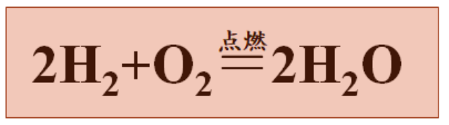
华侨大学 《预科化学》 知识点总结 202605
第 2 章 氢气
一、词汇储备
1. 密度 2. 无毒 3. 溶解 4. 性质 5. 稳定 6. 点燃 7. 加热 8. 燃烧
9. 物质 10. 化学反应 11. 纯净 12. 火焰 13. 爆炸 14. 检验 15. 纯度
16. 还原 17. 实验室 18. 制取/制备 19. 收集 20. 单质 21. 化合物
22. 置换反应 23. 化学式 24. 化学反应方程式
二、知识点总结
知识点 2-1：氢气化学式：H2
知识点 2-2：氢气的物理性质
在通常状况下，氢气是一种无色、无味的气体，密度非常小（密度比空气小，比空气轻），是世界上最轻的气体。氢气无毒，难溶于水。
知识点 2-3：氢气的化学性质
2-3-1 可燃性
纯净的氢气在空气里安静燃烧，火焰呈淡蓝色，燃烧生成水，放出大量的热。
H2：氢气 O2：氧气 H2O：水
氢气的爆炸极限[explosive limit]
实验测定， 空气中如果混入氢气的体积达到总体积的 4%~74.2% ，点燃时就会发生爆炸[explode]。这个范围[range]叫着氢气的爆炸极限。
在点燃氢气前，一定要检验氢气的纯度 （简称为“验纯”）——可通过声音判断纯度（尖锐爆鸣声不纯，轻微“噗”声纯净）
2-3-2 还原性
氢气在加热的条件下，使黑色的氧化铜还原[reduce]成红色的金属铜。
- 9 -

Slide 11
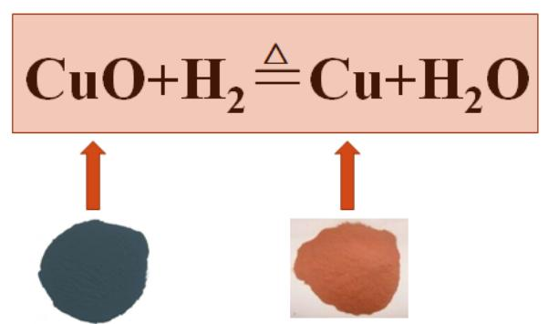
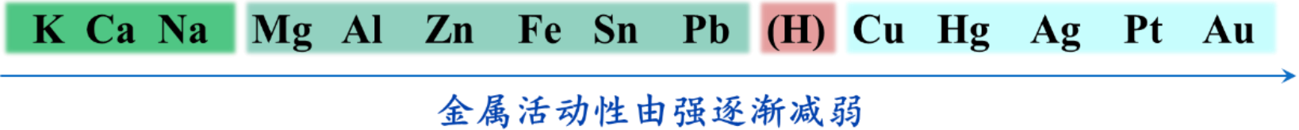
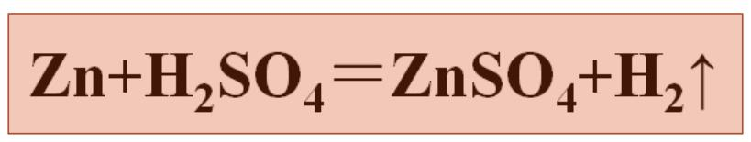
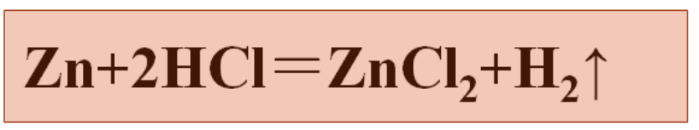
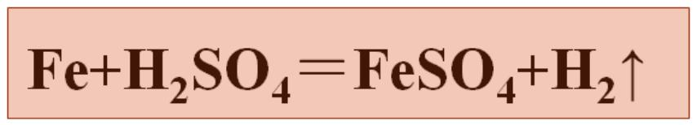
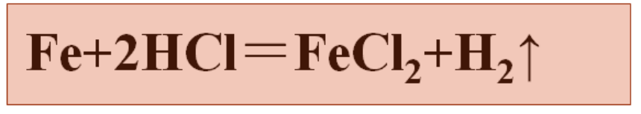
华侨大学 《预科化学》 知识点总结 202605
CuO：氧化铜 H2：氢气 Cu：铜 H2O：水
知识点 2-4：氢气的实验室制备
2-4-1 金属活动顺序
l 金属的位置越靠前，它的活动性就越强；
l 位于氢前面的金属能置换出稀盐酸[HCl]、稀硫酸[H2 SO4]的氢；
l 位于前面的金属能把位于后面的金属从它们化合物的溶液里置换出来。
2-4-2 制备氢气的反应方程式和收集方法
最常用
Zn：锌 H2 SO4：硫酸 ZnSO4：硫酸锌 H2：氢气
Zn：锌 HCl：盐酸 ZnCl2：氯化锌 H2：氢气
Fe：铁 H2 SO4：硫酸 FeSO4：硫酸亚铁 H2：氢气
Fe：铁 HCl：盐酸 FeCl2：氯化亚铁 H2：氢气
l 置换反应（substitution reaction）：一种单质+一种化合物→ 另一种单质+化合物
l 氢气的收集方法：排水法和向下排空气法
- 10 -

Slide 12
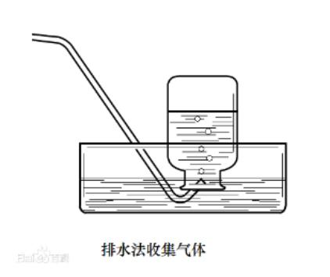
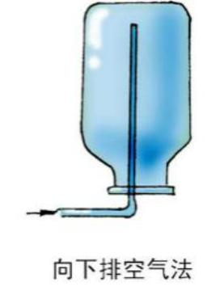
华侨大学 《预科化学》 知识点总结 202605
排水法：因为氢气难溶于水
向下排空气法：因为氢气密度比空气小
知识点 2-5：氢气的简单用途及对应的性质
(1) 制造氢气球(balloon)——密度比空气小
(2) 合成化学物质(如：合成氨 NH3 ）——还原性
(3) 还原性→ 冶金(metallurgy)——还原性
(4) 燃烧产生高温→切割和焊接(weld)金属 ——可燃性
(5) 燃烧迅速且无污染(pollution) →理想的燃料(fuel) ——可燃性+燃烧生成水
- 11 -

Slide 13
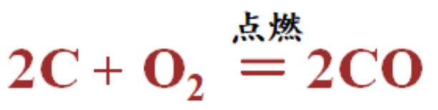
华侨大学 《预科化学》 知识点总结 202605
第 3 章 碳及其氧化物
一、词汇储备
1. 气晷 2. 崮晷 3. 演晷 4. 穿萃 5. 宽芬 6. 芬扉 7. 蹇曙
8. 若炭茄 9. 澤强 10. 浣篪 11.鏖菊 12. 莢关λ
二、知识点总结
知识点 3-1：碳 [化学式：C，固体]
l 碳元素位于元素周期表第二周期第 IV 族，原子序数为 6，电子排布为 1s²2s²2p² 。碳元素是生命体的核心元素，是生命的基石。在常温下，碳的化学性质不活泼。但在高温下，碳能与许多物质发生反应。
3-1-1 与氧气(O2)的反应（可燃性，氧气浓度不同，产物不同）
l 碳在氧气或空气中充分燃烧，生成二氧化碳，放出大量的热：
cro,竺co,
C：碳 O2：氧气 CO2：二氧化碳
l 当碳的燃烧不充分时，生成一氧化碳，也放出热量：
C：碳 O2：氧气 CO：一氧化碳
3-1-2 与某些氧化物的反应（还原性）
l 加热下木炭能将黑色的氧化铜还原成红色的铜，同时放出二氧化碳气体： [H2]
zcu orc⃞zcu rco,
CuO：氧化铜 C：碳 Cu：铜 CO2：二氧化碳
l 灼热的碳还能使二氧化碳还原成一氧化碳：
- 12 -

Slide 14
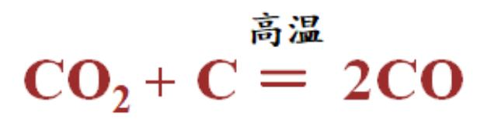
华侨大学 《预科化学》 知识点总结 202605
CO2：二氧化碳 C：碳 CO：一氧化碳
知识点 3-2：碳的氧化物
常见碳的氧化物有 二氧化碳 [化学式：CO2 ，气体] 和 一氧化碳 [化学式：CO，气体]
碳的氧化物 |  | 二氧化碳 CO2 | 一氧化碳 CO
物理性质 | 颜色/味道 | 无色、无味的气体
 | 密度 | 比空气密度大(44) | 比空气密度稍小(28)
 | 溶解性 | 能溶于水 | 难溶于水
 | 固体 | 固体二氧化碳称为“干冰”
化 学 性 质 | 毒性 | 无毒 | 有毒，剧毒
 | 可燃性 | 一般不燃烧，也不支持燃烧 | 2co o2 点燃 2c 2
 | 还原性 | / | Cuo i Co Cu Co2
 | 与水反应 | CO2 I H2O H2CO3
 | 与石灰水 反应 【鉴别】 | 使澄清石灰水变浑浊 CO2 ca(OH) 2 caco3 H2O | 不会使澄清石灰水变浑浊
实 验 室 制 备 | 制备原理 | 大理石/石灰石和稀盐酸反应 caco3 2Hcl cacl2 H2o Co2 t
 | 收集方法 | 向上排空气法 | 排水法
用途 |  | 干冰升华吸热→人工降雨或食品药品的冷藏； 参与光合作用→ 气体肥料； 不燃烧也不支持燃烧→ 灭火剂； 与水反应生成碳酸→碳酸饮料 | 可燃性→燃料； 还原性→炼铁、冶金工业
微观视角 |  | 两者性质不同的原因在于：分子构成不同
l 一氧化碳有剧毒，是由于它能与人的血液中携带氧气的血红蛋白(HGB)结合，破坏血液
的输氧功能。人们在生炉子或使用煤气时要格外小心，防止中毒。
- 13 -

Slide 15


华侨大学 《预科化学》 知识点总结 202605
第 4 章 基本概念和基本理论
一、词汇储备
1.沉苔荡 2. 罷寧荡 3. 葷廣 4. 花苔荡 5. 冗花荡 6. 花荸: 7. 箱莳芬孚廣篷
8. 花荸疑 9. 轟冕崔甯 10. 冕孚: 11. 离孚疑 12. 离孚花苔荡 13. 巽疥疑
14. 巽疥花苔荡 15. 冕孚莳 16. 巽甯冕孚莳 17. 极雇巽疥疑 18. 扉极雇巽疥疑
19. 釜属疑 20. 冕贫雇 21. 花苔疥/冗花數 22. 花荸芳謹: 23. 廣篷等遛罷攆
24. 郗奚 25. 數苜 26. 廣篷 27. 岌笈荡 28. 窒篪荡
二、知识点总结
知识点 4-1：物质的分类与化学式
4-1-1 区分物质类别的解题步骤：先试着写出物质的化学式，写不出或写出多个化学式，是混合物；写出一个化学式，是纯净物；→化学式里只有一种元素，是单质；两种及以上元素，是化合物；→化学式里有两种元素，还有一种是氧元素，是氧化物。
沉苔荡：甾罵郗羡荽郗荡廣沉苔斋篪弱，茭苎荡廣箱豈简淺着爱窒岌笈，沉苔荡鱼客荡廣郗葆藉篪集弱雇廣。
茹： 鉴气(竅气、冗气箏) ，姦竅滘沅 (氯花劉若茄)
荡廣
葷廣：甾筒郗芫羹蕴篪弱罷寧荡
茹： 冗气、蘖、翁
罷寧荡
甾二郗荡廣蕴篪
花苔荡：甾朱筒芫羹蕴篪弱罷寧荡
茹：茄(H若O)、姦竅晷(Ca 、C若O)
冗花荡：甾罵郗芫羹蕴篪弱花苔荡，萁帘二郗芫羹莫冗芫羹。茹：三冗花姦(C若O)
酸性氧化物：CO2 、SO2 、SO3 | +水是酸的氧化物
碱性氧化物：Na2O 、CaO 、K2O | +水是碱的氧化物
- 14 -

Slide 16



华侨大学 《预科化学》 知识点总结 202605
4-1-2 化学式的读写
l 单质
由原子直接构成的稀有气体、金属和某些固态非金属， 它们的化学式可直接用元素符号来表示，金属单质和固态非金属单质直接读其元素名称，而稀有气体单质读作“某气”，如：氦气[He]、铜[Cu]。
由双原子分子或多原子分子构成的非金属气体，其化学式要在元素符号的右下角标出原子个数，一般读作“某气” ，如：氢气[H2]。
l 化合物
氧化物化学式的书写，一般把氧的元素符号写在右边，然后在元素符号右下角标出每个分子中含该元素的原子个数。读法分为两种情况：(1)非金属元素与氧元素组成的氧化物读作“几氧化几某”。如：二氧化碳[CO2]、五氧化二磷[P2O5]等；(2) 金属元素与氧元素组成的氧化物，一般读作“氧化某”。如： 氧化镁[MgO]、氧化铝[Al2O3]等。但也有些例外，例如四氧化三铁[Fe3O4]。
由金属元素和非金属元素组成的化合物，习惯上把金属元素的符号写在左侧，非金属元素的符号写在右侧，然后标出相应的原子个数，读作“某化某”。如： 氯化钠[NaCl]、硫化钠[Na2 S]、氯化钡[BaCl2]等。
l 有些物质读法比较特殊：如 CH4—甲烷，NH3—氨气。
4-1-3 相对分子质量
^{相iāng} [relative molecular mass]=化学式中各原子的相对原子质量之和，用符号 Mr(·)
表示。 计算相对分子质量写出物质的化学式是关键，不要忘了各原子下的系数。
物质中元素的相对原子质量 × 元素个数
物质中某元素的质量分数 = × 100%
物质的相对分子质量
知识点 4-2：化学键
相邻原子之间强烈的相互作用叫做“化学键”。化学反应过程，是旧化学键断裂，新化学键
形成的过程。
x
duì fēn zǐ zhì
l
对分子质
iàng
量
- 15 -

Slide 17
华侨大学 《预科化学》 知识点总结 202605
4-2-1 离子键和共价键的区别
 | 离子键 | 共价键
 |  | 非极性键 | 极性键
概念 | 带相反电荷离子之间的相 互作用 | 原子间通过共用电子对(电子云重叠)而形成的化学键
成键粒子 | 阴、阳离子 | 原子
成键实质 | 阴、阳离子的静电作用 | 共用电子对不偏向任何一方 | 共用电子对偏向一方原子
形成条件 | 活泼金属元素与活泼非金 属元素经电子得失，形成 离子键 | 同种元素原子之间成键 | 不同种元素原子之间成键
形成的物质 | 离子化合物 | 非金属单质；某些共价化合物或离子化合物 | 共价化合物或离子化合物
4-2-2 离子化合物和共价化合物的区别
 | 离子化合物 | 共价化合物
化学键 | 离子键或离子键与共价键 | 共价键
概念 | 由离子键构成的化合物 | 只含有共价键的化合物
达到稳定结 构的途径 | 通过电子得失达到稳定结构 | 通过形成共用电子对达到稳定结构
构成微粒 | 阴、阳离子 | 原子
构成元素 | 一般为活泼金属元素与活泼非金属元素 | 一般为不同种非金属元素
常见类别 | ①大多数盐类，如：NaCl 、Na2SO4 ②强碱，如：NaOH ③金属氧化物，如：Na2O 、Na2O2 | ①非金属氢化物，如：NH3 、H2S ②非金属氧化物，如：CO 、CO2 ③酸，如：H2SO4 、HNO3 ④大多数有机化合物，如：CH4
两者的判断方法：
(1) 根据化学键的类型判断：含有离子键的化合物，一定是离子化合物；只含有共价键的化合物，是共价化合物；
(2) 根据化合物的类型来判断：大多数金属氧化物、强碱和大多数盐都属于离子化合物； 非金属氢化物、非金属氧化物、含氧酸都属于共价化合物；
(3) 根据化合物的性质来判断：一般熔点、沸点较低的化合物是共价化合物。熔融状态下能导电的化合物是离子化合物，如：NaCl；熔融状态不能导电的化合物是共价化合物，如： HCl。
- 16 -

Slide 18
华侨大学 《预科化学》 知识点总结 202605
知识点 4-3：化合价/氧化数
4-3-1 化合价/氧化数定义
化合价是元素的一种性质，它用来表示原子之间相互化合的数目。通常在元素符号或原子
2 - 1
团的正上方用“＋n” “－n”表示，如Mg表示+2 价的镁元素、OH表示－1价的氢氧根等。
4-3-2 化合价的确定规则
l 单质中，元素原子的氧化数为零。（如：Fe ，H2）
l H 的氧化数一般为+1。例外：在活泼金属的氢化物（如： NaH 、 CaH2）中，H 的氧化数为-1。
l O 的氧化数一般为-2。例外： 在氟化物（如 O2F2 、OF2 ）中，O 的氧化数为+1 、+2，在过氧化物（如 H2O2 、Na2O2 ）中，O 的氧化数为-1。
l 中性分子中，各元素原子的氧化数的代数和为零，如：ZnSO4。
l 复杂离子中，各元素原子氧化数的代数和等于离子的总电荷数，如：SO4²⁻。
l 金属元素和非金属元素化合时，金属元素显正价，非金属元素显负价；
l 一些元素在不同物质中可显不同化合价；如一氧化碳中碳的化合价是+2，二氧化碳中碳的化合价是+4。
4-3-3 常见元素和原子团的化合价
元素和根的名称 | 元素和根的符号 | 常见的化 合价 |  | 元素和根的名称 | 元素和根的符号 | 常见的化合价
钾 | K | +1 |  | 氯 | Cl | -1,+1,+5,+7
钠 | Na | +1 |  | 溴 | Br | -1
银 | Ag | +1 |  | 氧 | O | -2
钙 | Ca | +2 |  | 硫 | S | -2,+4,+6
镁 | Mg | +2 |  | 碳 | C | +2,+4
钡 | Ba | +2 |  | 硅 | Si | +4
铜 | Cu | +1,+2 |  | 氮 | N | -3,+2,+3,+4,+5
铁 | Fe | +2,+3 |  | 磷 | P | -3,+3,+5
- 17 -

Slide 19
华侨大学 《预科化学》 知识点总结 202605
铝 | Al | +3
锰 | Mn | +2,+4,+6,+7
锌 | Zn | +2
氢 | H | +1
氟 | F | -1
氢氧根 | OH⁻ | -1
硝酸根 | NO₃⁻ | -1
硫酸根 | SO ⁻ | -2
碳酸根 | CO ⁻ | -2
铵根 | NH | +1
2
4
2
3
+
4
4-3-4 化合价和离子符号标注的区别与联系
 | 化合价的标注 | 离子符号的标注
实例 | 2 +2 价的镁元素：Mg | 镁离子：Mg2
区别 | (1) 标在元素符号上方 (2) 正负号在数值之前 (3) 其数值 1 要标出 | (1) 标在元素符号右上角 (2) 正负号在数值后 (3) 电荷数值为 1 时省略
联系 | 符号相同，数值相同
知识点 4-4：花荸芳籮:
4-4-1 质量守恒定律
∵化学反应是参加反应的各物质（反应物）的原子重新组合而生成其他物质（生成物）的过程，原子的种类、数目和质量都没有改变。 分子的种类发生了改变
∴参加化学反应的各物质的质量总和等于反应后生成的各物质的质量总和。
4-4-2 化学方程式
根据质量守恒定律，利用物质的化学式来表示化学反应的式子为化学方程式。
化学方程式表明反应物、生成物和反应条件，表明各物质之间的质量关系。
- 18 -

Slide 20
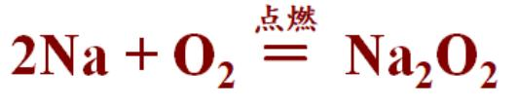
华侨大学 《预科化学》 知识点总结 202605
第 5 章 碱金属
一、词汇储备
1. 漂白剂 2. 吸收 3. 分解 4. 潮解 5. 干燥剂 6. 通性 7. 分解 8. 晶体
9. 沉淀 10. 紫色石蕊 11. 无色酚酞 12. 中和反应 13. 氧化 14. 煤油
二、知识点总结
知识点 5-1：钠 [化学式：Na，固体]
5-1-1 钠的物理性质
很软，易于切割，具有银白色金属光泽。钠是热和电的良导体， 具有良好的延展性。密度比水小，能浮在水面上。
5-1-2 钠的化学性质：在化学反应中容易失去最外层的 1 个电子，化学性质非常活泼。
(1) 钠与氧气的反应：钠燃烧时发出黄色火焰，生成过氧化钠。
Na：钠 O2 ：氧气 Na2O2 ：过氧化钠
(2) 钠与水的反应：钠与水接触会发生剧烈的放热反应，生成 NaOH 和 H2。
2Na+2H20=2NaoH+H,t
Na：钠 H2O：水 NaOH：氢氧化钠 H2：氢气
注意！：钠很容易与空气中的氧气和水反应，在实验室中通常把钠保存在煤油里。钠的灭火
用沙土。
知识点 5-2：钠的化合物
氧化钠[Na2O] 过氧化钠[Na2O2] 氢氧化钠[NaOH]
碳酸钠[Na2CO3] 碳酸氢钠[NaHCO3]
5-2-1 氧化钠和过氧化钠
l 氧化钠是白色固体，可以和氧气化合生成过氧化钠。
过氧化钠是淡黄色固体，钠在空气燃烧直接生成过氧化钠。
- 19 -

Slide 21
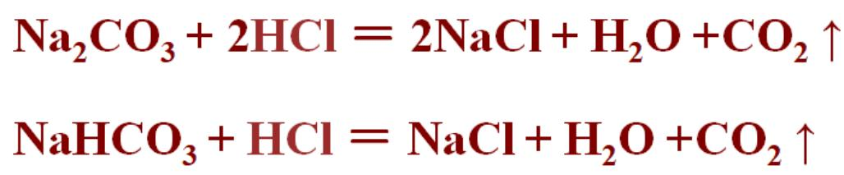
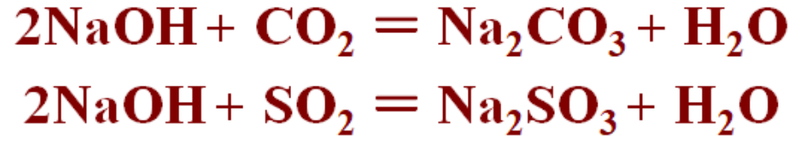
华侨大学 《预科化学》 知识点总结 202605
稳定性：氧化钠 < 过氧化钠。
l 过氧化钠与水的反应：
2Na,O2+2H2O= 4NaoH+O2t
Na2O2 ：过氧化钠 H2O：水 NaOH：氢氧化钠 O2 ：氧气
l 过氧化钠与二氧化碳的反应：
2Na,O2+CO2=2Na,CO3+O2t
Na2O2 ：过氧化钠 CO2 ：二氧化碳 Na2CO3 ：碳酸钠 O2 ：氧气
l 过氧化钠具有强氧化性，可以用作漂白剂。
5-2-2 碳酸钠和碳酸氢钠
l 碳酸氢钠俗称小苏打，白色晶体。
碳酸钠俗称纯碱/苏打，白色粉末。易吸收空气的 H2O 和 CO2，生成碳酸钠。
l 在水中溶解度：碳酸钠 > 碳酸氢钠。
l 与盐酸反应快慢：碳酸钠 < 碳酸氢钠。
Na2CO3 :碳酸钠 NaHCO3 :碳酸氢钠 HCl:盐酸 NaCl:氯化钠 H2O:水 CO2 :二氧化碳
l 热稳定性：碳酸钠 > 碳酸氢钠。碳酸钠受热不分解，碳酸氢钠受热分解。
2N arco;⃞Na,co;+H,0+co,t
NaHCO3 ：碳酸氢钠 Na2CO3 ：碳酸钠 H2O：水 CO2 ：二氧化碳
除去纯碱中混有的少量小苏打可采用加热的方法。
5-2-3 氢氧化钠
l 氢氧化钠俗称火碱/烧碱/苛性钠，白色固体，易溶于水，溶解放出大量的热。
l 氢氧化钠暴露在空气中，易吸收水分，表面潮湿而逐步溶解（潮解）→ 可用作某些气体（如氢气、氧气）的 干燥剂。
l 氢氧化钠溶液具有碱的通性：pH > 7，使紫色石蕊试液变成蓝色，使无色酚酞试液变成红色。
l 氢氧化钠能够与二氧化碳或二氧化硫等非金属氧化物反应：[Na2SO3-亚硫酸钠]
- 20 -

Slide 22
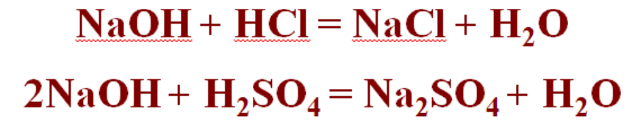
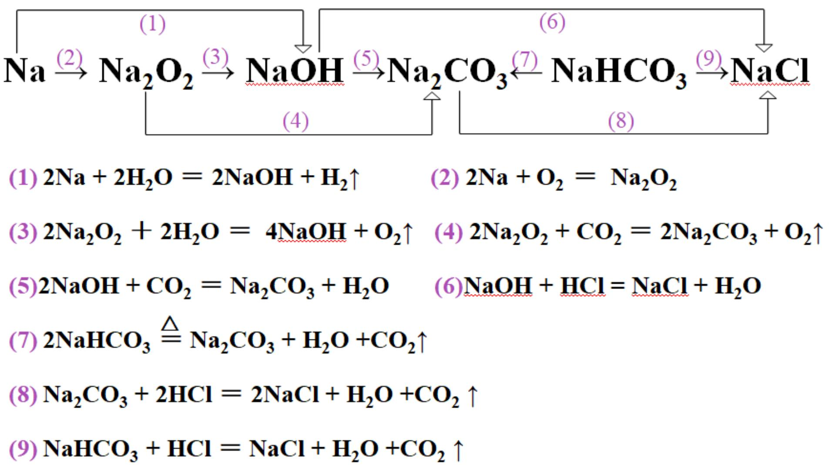
华侨大学 《预科化学》 知识点总结 202605
l 氢氧化钠能与酸发生中和反应：[Na2SO4-硫酸钠]
l 氢氧化钠与某些盐类生成不溶于水的碱。[CuSO4-硫酸铜，Cu(OH)2-氢氧化铜]
2NaoH+CU SO3=CU(OH)2!+Na, SO3
5-2-4 钠和钠的化合物间的相互关系
在空气中长时间放置少量金属钠，最终的产物是碳酸钠[Na2CO3]。
知识点 5-3：碱金属
5-3-1 碱金属介绍
(1) 碱金属包括锂[Li]、钠[Na]、钾[K]、铷[Rb]、铯[Cs]和钫[Fr]六种元素，位于周期表中的第 IA 族。
(2) 它们最外电子层上都只有一个电子，发生化学反应时很容易失去这个电子，因此，它们都是非常活泼的金属，具有还原性。从锂到铯， 随着电子层数逐渐增多，金属性逐渐增强。
(3) 由于它们的氧化物的水化物都是可溶于水的强碱，因此统称为碱金属。
5-3-2 碱金属性质递变规律
(1) 原子半径逐渐增大，密度总体逐渐增大（但是钠的密度反常大于钾的密度），熔沸点逐
- 21 -

Slide 23
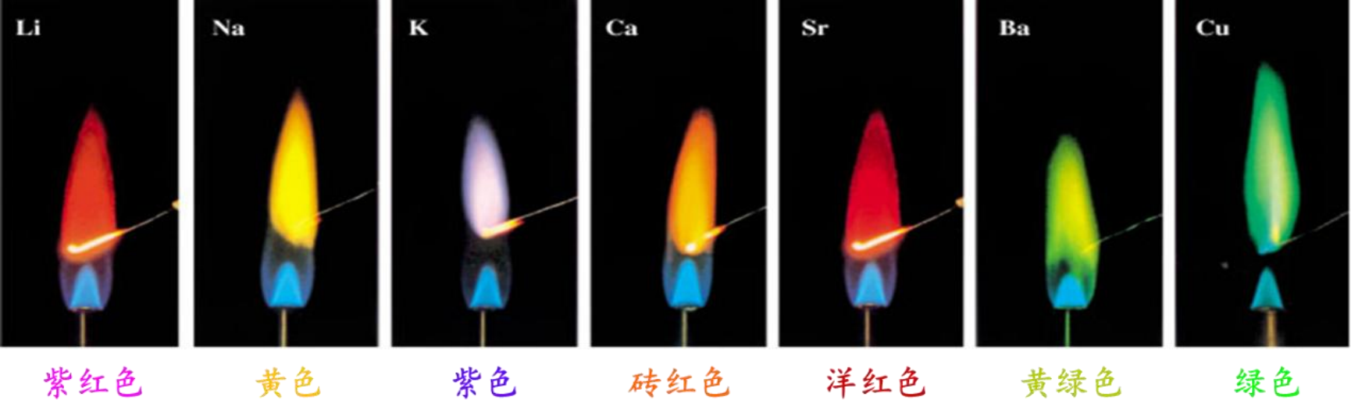
华侨大学 《预科化学》 知识点总结 202605
渐降低；
(2) 单质金属性逐渐增强（最外层电子越来越容易失去），离子氧化性逐渐减弱；
(3) 与氧气反应产物越来越复杂，反应越来越容易且剧烈，与水反应生成碱和氢气，越来越剧烈。
5-3-3 焰色反应
tè zhēng
(1) 定义：很多金属或者它们的化合物在灼烧时火焰会呈现出特征[characteristic]颜色，根据火焰呈现的特征颜色，可以判断试样所含的金属元素，化学上把这样的定性分析操作称为
[flame test]。
(2) 根据焰色反应时不同金属或其化合物所呈现的特征颜色， 可以用来 和 ^{鉴jiàn}
[inspection and identification]金属元素的存在。焰色反应用来鉴别物质属于物理变化，不属于化学变化。另外，节日烟花绚丽多彩的颜色也是利用焰色反应的原理。
(3) 一些金属或金属离子焰色反应的颜色如下表所示：
yàn sè fǎn yìng
焰色反应
jiǎn yàn
bié
检验
别
金属元素 | 锂 | 钠 | 钾 | 钙 | 锶 | 钡 | 铜
颜色 | 紫红 | 黄 | 紫 | 砖红 | 洋红 | 黄绿 | 绿
- 22 -

Slide 24


华侨大学 《预科化学》 知识点总结 202605
第 6 章 溶液
一、词汇储备
1. 溶液 2. 溶剂 3. 溶质 4. 溶解 5. 分散 6. 悬浊液
7. 乳浊液 8. 饱和溶液 9. 不饱和溶液 10. 溶解度 11. 质量分数
二、知识点总结
知识点 6-1： 溶液
6-1-1 溶液的相关概念
溶液
一种或几种物质分散到另一种物
质里，形成均一的、稳定的混合
物，分散的过程叫溶解。
如：盐水溶液、蔗糖溶液
溶剂： 能溶解其他物质的物质
溶液中有水时，通常把水看作溶剂。
通常不指明溶剂的溶液，一般指水溶液。
溶质：被溶解的物质
固体、液体、气体均可做溶质。
其中，溶剂和溶质的判断方法如下：
溶液的组成 |  | 溶质（一种或多种） | 溶剂（一种）
水 + 其他物质 |  | 其他物质 | 水
没有水存在 | 固体 + 液体 | 固体 | 液体
 | 气体 + 液体 | 气体 | 液体
 | 液体 + 液体 | 量少的液体 | 量多的液体
6-1-2 溶液、悬浊液和乳浊液的区别与联系
 |  | 溶液 | 乳浊液 | 悬浊液
定义 |  | 一种或几种物质分散到另一种物质中，形成的均一、稳定的混合物 | 一种液体以小液滴的形式 分散在另一种液体之中形 成的混合物 | 密度比液体大的固体 小颗粒分散在液体中 形成的混合物
分散在水中的物质 | 溶解性 | 溶于水 | 不溶于水 | 不溶于水
 | 状态 | 固、液、气 | 液 | 固
- 23 -

Slide 25

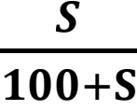
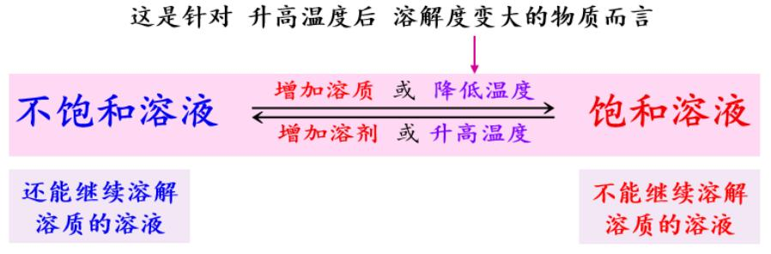
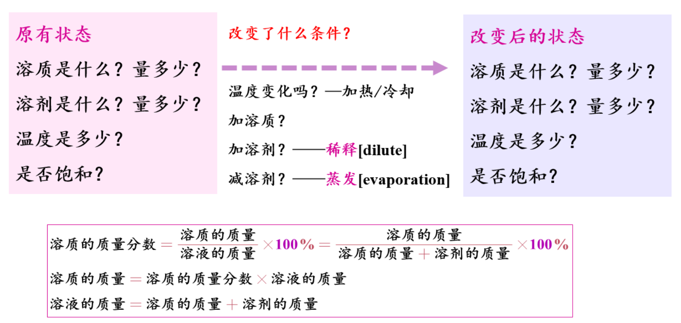
华侨大学 《预科化学》 知识点总结 202605
外观特点 | 透明、均一 | 浑浊、不均一 | 浑浊、不均一
久置后现象 | 稳定不变 | 分层(不稳定) | 沉淀(不稳定)
实例 | 蔗糖溶液、食盐水 | 牛奶、油水混合物、油漆 | 泥水、面糊、石灰乳
相同点 |  | 都是混合物
知识点 6-2：饱和溶液和不饱和溶液、溶解度
(1) 在一定温度下，在一定量的溶剂中，不能再溶解更多溶质的溶液为这种溶质的饱和溶液。还能继续溶解更多溶质的溶液为这种溶质的不饱和溶液。
(2) 溶解度：在一定温度下，某固体物质在 100g 溶剂里达到饱和状态时所溶解的固体物质的质量，叫做这种物质在这种溶剂里的溶解度，一般用 S 表示。
= = ^{饱} ^{量}
(3) 饱和溶液和不饱和溶液之间的转换
饱和溶液里溶质的质量
和溶液里溶质的质
饱和溶液里溶剂的质量
饱和溶液的质量
注：针对溶解度随着温度升高而升高的物质。大多数固体物质都具有这一性质。
知识点 6-3：溶质的质量分数
溶质质量 溶质质量
溶质的质量分数 = × 100% = × 100%
溶液质量 溶质质量 + 溶剂质量
- 24 -

Slide 26
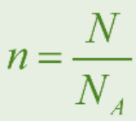
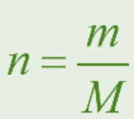
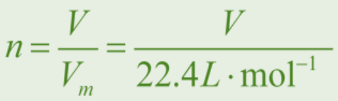
华侨大学 《预科化学》 知识点总结 202605
第 7 章 物质的量
一、词汇储备
1. 摩尔 2. 物质的量 3. 粒子数 4. 摩尔体积 5. 物质的量浓度 6. 摩尔质量
二、知识点总结
知识点 7-1：物质的量
7-1-1 物质的量的定义
表示含有一定数目粒子的集体，符号：n，单位：摩尔（简称摩）[mol]
7-1-2 阿伏伽德罗常数
l 概念：1 mol 任何粒子的粒子数，用 NA 表示。NA ≈ 6.023×10²³ mol⁻¹
l 1 mol 不同物质中所含的粒子数是相同的，均为 NA，但由于不同粒子的质量不同， 1 mol 不同物质的质量不同。
l 物质的量（n）与粒子数（N）的关系：
7-1-3 摩尔质量
l 概念：单位物质的量的物质所具有的质量，符号：M，单位：g·mol⁻¹
l 任何粒子的摩尔质量（M）在数值上都与该粒子的相对原子质量和相对分子质量相 等。例： Na 的摩尔质量为 23 g·mol⁻¹
l 物质的量（n）、物质质量（m）和摩尔质量（M）的关系：
知识点 7-2：气体摩尔体积
l 概念：单位物质的量的气体所占据的体积，单位：L mol⁻¹ 或 m3 mol⁻¹
l 标准状况下，任何气体的摩尔体积都相同，为 22.4 L mol⁻¹ ，用 Vm 表示
l 标准状况下，气体的物质的量、气体体积和气体摩尔体积的关系为：
- 25 -

Slide 27
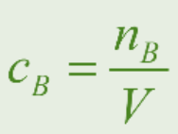
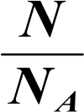
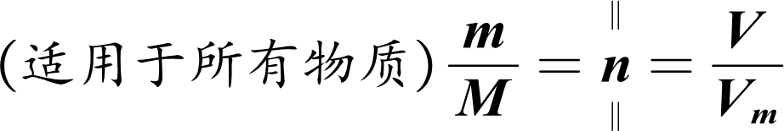
华侨大学 《预科化学》 知识点总结 202605
知识点 7-3：物质的量浓度
l 概念：单位体积溶液里所含溶质 B 的物质的量，符号：CB ，单位：mol L⁻¹
l 溶质 B 的物质的量浓度CB 、B 的物质的量nB 和溶液的体积 V 关系为：
本章节计算可以以物质的量为桥梁，进行各物理量之间的转换，一定要注意公式适用范围。
(适用于所有物质)
适用于气体
CB
(适用于溶液)
- 26 -

Slide 28


华侨大学 《预科化学》 知识点总结 202605
第 8 章 卤素
一、词汇储备
1. 氯化物 2. 氯气 3. 氯水 4. 次氯酸 5. 次氯酸盐 6. 湿润 7. 速率
8. 主要成分 9. 有效成分
二、知识点总结
知识点 8-1： 氯气
8-1-1 氯气的物理性质：黄绿色，能溶于水。
8-1-2 氯气的化学性质：较强的氧化性，有毒（使用时必须十分小心）。
(1) 和金属的反应：
cu+c,竺cu c,
Cu：铜 Cl2：氯气 CuCl2：氯化铜
(2) 和非金属的反应：纯净的氢气在氯气中安静地燃烧，发出苍白色火焰。生成 HCl 气体在空气中与水蒸气结合，形成雾状 HCl。
H2 ：氢气 Cl2：氯气 HCl：氯化氢
l 燃烧不一定要有氧气参加，任何发光发热的剧烈化学反应都可叫燃烧。
(3) 氯水：氯气的水溶液叫氯水，氯水中溶有氯气而呈黄绿色。
Cl2：氯气 H2O：水 HCl：氯化氢 HClO：次氯酸
l 氯水中存在多种分子、离子，主要有：Cl2 、HClO 、H2O 、H＋ 、Cl⁻ 、ClO⁻
l 次氯酸具有强氧化性，具有漂白性。由于氯气和水能生成次氯酸，所以湿润的氯气也具有漂白性，但干燥的氯气没有漂白性。
l 次氯酸不稳定，容易分解为盐酸和氧气。新制的氯水要放在棕色瓶中，避免光照分解。久制氯水，由于次氯酸的分解，主要成分是盐酸。
l 次氯酸盐比次氯酸稳定。
- 27 -

Slide 29
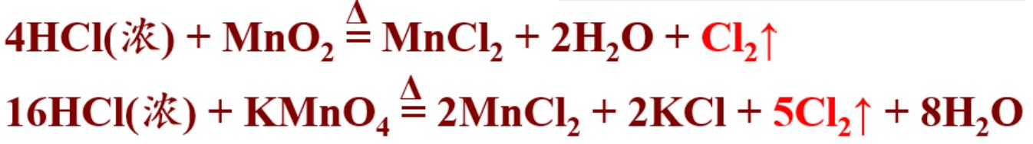
华侨大学 《预科化学》 知识点总结 202605
未反应的Cl₂
Cl₂
H₂O
未反应的H₂O H₂O是弱电解质，部分电离
H⁺
新制氯水
OH⁻
HCl
H⁺
Cl₂+H₂O ＝HCl+HClO HCl强电解质，全部电离 HClO弱电解质，部分电离
Cl⁻
H⁺
HClO
ClO⁻
HClO
(4) 漂白粉：漂白粉的有效成分是次氯酸钙。漂白粉需要密封保存。
! 黄绿色是因为 Cl2 的存在，漂白是因为 HClO 的存在！与 Ag⁺ 生成白色沉淀是因为 Cl-的存在！
8-1-3 氯气的实验室制法——二氧化锰和高锰酸钾与浓盐酸反应制取氯气
l 氯气有毒，不能排放到空气中，要用 NaOH 溶液吸收多余的 Cl2。
l 如果需要干燥制备后的氯气，可用浓硫酸作为 Cl2 的干燥剂。
知识点 8-2：盐酸
8-2-1 盐酸的物理性质：盐酸是氯化氢的水溶液，纯净的盐酸无色，有刺激性气味，有酸味，浓盐酸中挥发出来的氯化氢气体与空气中的水结合，生成白雾。
8-2-2 盐酸的化学性质：
(1) 盐酸具有酸的通性，pH< 7
——紫色的石蕊试液遇到盐酸变成红色，无色的酚酞试液遇到盐酸不变色
(2) 盐酸与活泼金属的反应：能与锌、铁等活泼金属反应，生成氢气。
- 28 -

Slide 30
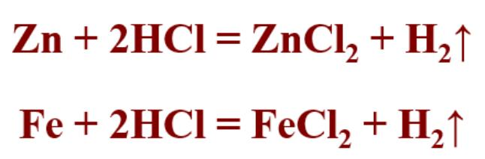
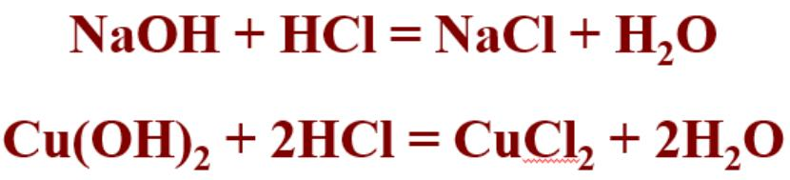
华侨大学 《预科化学》 知识点总结 202605
Zn：锌 Fe：铁 HCl：盐酸 ZnCl2 ：氯化锌 FeCl2 ：氯化亚铁 H2：氢气
l 常温下，盐酸不能和 Cu 等不活泼金属反应。
(3) 盐酸与金属氧化物的反应：可以与一些金属氧化物反应生成可溶性的盐。
Fe,0,+6Hcl2Fecl,+3H,0
Fe2O3：氧化铁（三氧化二铁） HCl：盐酸 FeCl3：氯化铁 H2O：水
l 此反应可以清除铁制品上的锈。
(4) 盐酸与碱的反应：可以与可溶性的碱（如氢氧化钠）和不溶性的碱（如氢氧化铜）发生中和反应，生成盐和水。 酸和碱的反应属于复分解反应，也是中和反应！
NaOH：氢氧化钠 Cu(OH)2：氢氧化铜 NaCl：氯化钠 CuCl2：氯化铜
知识点 8-3：卤素
8-3-1 卤族元素及其单质的物理性质：卤族位于第 VIIA 族，包括氟[F]、氯[Cl]、溴[Br]、碘 [I]、砹[At]五种元素。 卤族元素的单质都是双原子分子，随着分子量的增大，它们的熔点、沸点、密度也依次递增。
8-3-2 卤素单质的化学性质：卤族元素原子的核外最外层电子都有 7 个电子，在化学反应中容易得到 1 个电子形成稳定的 8 电子结构，所以具有氧化性，化学性质比较活泼。 卤素都有氧化性，原子半径越小，氧化性越强。氟单质的氧化性最强。
酸性：HF<HCl<HBr；稳定性：HF > HCl > HBr > HI。
8-3-3 Cl－ 的检验
取少量被检测溶液于试管中，滴加适量稀硝酸[HNO3]，然后滴入 AgNO3 溶液。若产生
白色沉淀，则被检测液中含有氯离子[Cl－]。
(1) 需要试剂： [HNO3] + AgNO3 溶液 ****
(2) 加稀硝酸酸化的目的是排除 CO3^{2－}等的干扰，因为 Ag2CO3 可溶于稀硝酸，而 AgCl不溶。
xī xiāo
s
稀硝
uān
酸
- 29 -

Slide 31


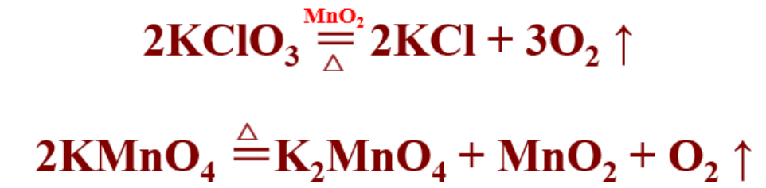
华侨大学 《预科化学》 知识点总结 202605
第 9 章 氧族元素
一、词汇储备
1. 地壳 2. 丰富 3. 助燃性 4. 复燃 5. 催化剂 6. 氧化性 7. 钝化
8. 化合反应 9. 分解反应 10. 可逆反应 11. 腐蚀性 12. 同素异形体
13. 金刚石 14. 石墨 15. 红磷 16. 白磷
二、知识点总结
知识点 9-1：氧气 [O2]
9-1-1 物理性质：氧是地壳中含量最丰富的元素，氧气占空气体积的 21%。通常状况下，氧气是无色、无味的气体，氧气的密度比空气略大，难溶于水。
9-1-2 化学性质：
(1) 氧气与非金属的反应
l 氧气具有助燃性，能使带火星的木材复燃，这是检验氧气的方法
C：碳 O2：氧气 CO2：二氧化碳
l 硫能够在氧气中燃烧，发出蓝紫色的火焰，生成二氧化硫气体
S：碳 O2 ：氧气 SO2：二氧化硫
(2) 氧气与金属的反应
l 铁丝能够在氧气中剧烈燃烧，生成黑色的四氧化三铁固体
3Fe+20,兰Fe,0,
Fe：铁 O2：氧气 Fe3O4：四氧化三铁
n 由两种或两种以上的物质反应生成另一种物质的反应，叫做化合反应。
9-1-3 氧气的实验室制备：
- 30 -

Slide 32



华侨大学 《预科化学》 知识点总结 202605
KClO3：氯酸钾 KCl：氯化钾 KMnO4：高锰酸钾 K2MnO4：锰酸钾
MnO2：二氧化锰
(1) 在用氯酸钾制取氧气时，要加入少量的二氧化锰做反应的催化剂。
(2) 氧气的收集方法：排水法（常用）或向上排空气法。
(3) 在实验室里，可以用分解过氧化氢来制取氧气：
9-1-4 同素异形体：同样的单一化学元素组成，但性质不同的单质。如：氧气和臭氧、金 刚石和石墨、红磷和白磷。 区别同系物、同素异形体
知识点 9-2：硫和硫的化合物
9-2-1 硫[S]：淡黄色固体，有多种同素异形体，导热、导电性很差，很脆。不溶于水，易 溶于二硫化碳[CS2]。
-2 0 +4 +6
—⁻—^{4e}→ S —⁻—^{2e}→ S
9-2-2 二氧化硫[SO2]：无色、有刺激性气味的有毒气体，密度比空气大，易溶于水
(1) 二氧化硫与水的反应
SO2+H, O = H, SO;
SO2：二氧化硫 H2O：水 H2SO3：亚硫酸
l 二氧化硫能与水反应，生成亚硫酸。同时，亚硫酸不稳定，容易分解成水和二氧化硫。这种反应是可逆反应【同一条件下，既能向正反应方向进行，同时又能向负反应方向进行的反应】。
(2) 二氧化硫的还原性
SO2 中，S 的氧化数为+4，即可以升高到+6，又可以降低到 0 和-2，所以二氧化硫既具有 氧化性又有还原性。
SO2：二氧化硫 O2 ：氧气 SO3：三氧化硫
(3) 二氧化硫的漂白性
具有漂白性的物质有：SO2, HClO 或含 ClO-的盐, Na2O2, O3, H2O2, 活性炭
9-2-3 三氧化硫[SO3]：无色固体，熔点和沸点都很低。SO3 和 H2O 反应生成硫酸，并放出大量的热，工业上用这个反应制备硫酸。
SO3+H,0=H, SO,
- 31 -

Slide 33

华侨大学 《预科化学》 知识点总结 202605
SO3：三氧化硫 H2O：水 H2SO4：硫酸
4. 硫化氢[H2 S]：其中硫原子处于低氧化数（-2）状态，因此 H2 S 具有还原性。
知识点 9-3：硫酸
9-3-1 硫酸的物理性质：浓硫酸是一种无色的油状液体，难挥发，易溶于水，能以任意比与水混溶，溶解时放出大量的热。
9-3-2 硫酸的特殊性质：
(1) 硫酸是强酸，具有酸的通性。
(2) 吸水性：浓硫酸能吸收空气中的水分，可以干燥不与它反应的气体，如 Cl2, H2, SO2 等。不能干燥碱性气体[氨气 NH3]和还原性气体[H2 S] 。**
(3) 脱水性：浓硫酸能够按水的组成比例脱去有机物中的 H 、O 元素，生成黑色的炭，这个过程叫做“炭化”。浓硫酸对有机物有强烈的腐蚀性，如果皮肤上沾上浓硫酸，会引起严重的灼伤。
(4) 氧化性：稀硫酸与不活泼金属[如铜]、非金属[如碳]不发生化学反应。
l 浓硫酸在加热条件下，能与绝大部分金属发生反应
H2SO4：硫酸 Cu：铜 CuSO4：硫酸铜 H2O：水 SO2：二氧化硫
l 浓硫酸还能与一些非金属发生氧化还原反应
H2SO4：硫酸 C：碳 CO2：二氧化碳 H2O：水 SO2：二氧化硫
l 常温下，浓硫酸与铁[Fe]、铝[Al]接触时，能够使金属表面形成一薄层的致密氧化膜，
从而阻止内部的金属继续与硫酸发生反应的现象，称为钝化现象。冷的浓硫酸可以用铁或者铝的容器储存。****
9-3-3 硫酸根离子的检验
实验室中检验溶液中是否含有 SO42-的方法：先用盐酸把溶液酸化，以排除 CO32-的干扰，再加入 Ba(NO3)2 或 BaCl2 ，有白色沉淀生成，即有 SO4²⁻。
(1) 需要试剂：盐酸 + Ba(NO3)2 或 BaCl2 ****
(2) 盐酸的作用：盐酸把溶液酸化，以排除 CO32-的干扰
- 32 -

Slide 34
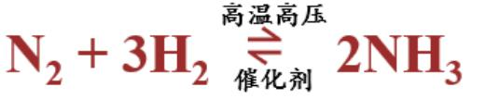
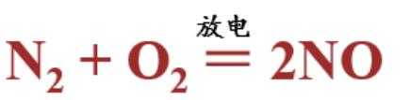
华侨大学 《预科化学》 知识点总结 202605
第 10 章 氮族元素
一、词汇储备
1. 高温高压 2. 放电 3. 保护气 4. 弱碱性 5. 铵盐 6. 碱石灰
二、知识点总结
知识点 10-1：氮气[N2]
10-1-1 氮[N]是一种重要的元素，是构成蛋白质和核酸不可缺少的成分。
10-1-2 氮气的物理性质：占空气体积的 78%，无色无味，气体，密度略小于空气，难溶于水。
10-1-3 氮气的化学性质：不活泼，在一定条件下可以与氢气、氧气发生化学反应。
(1) 与氢气的反应：
N2：氮气 H2 ：氢气 NH3：氨气
(2) 与氧气的反应：
NO+0,=2NO,
N2：氮气 O2 ：氧气 NO：一氧化氮 NO2：二氧化氮
NO：无色、有毒、不溶于水，NO2：红棕色、有刺激性气味、有毒、易溶于水
3NO2+H,0=2HNO3+NO _{制取硝酸}
NO2：二氧化氮 H2O：水 HNO3：硝酸 NO：一氧化氮
(3) 氮气用途：工业上，是合成氨、制硝酸的重要原料；在医学上，常用液氮做冷冻剂；由于氮气的化学性质很不活泼，常被用作保护气。
知识点 10-2：氨[NH3]和铵盐
10-2-1 氨的物理性质：无色、有刺激性气味的气体，密度比空气小，很容易液化，极易溶于水。
10-2-2 氨的化学性质：
(1) 氨与水的反应：氨的水溶液叫氨水，氨水显弱碱性
- 33 -

Slide 35


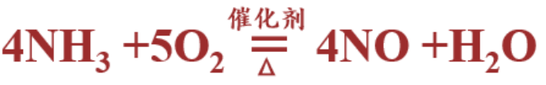


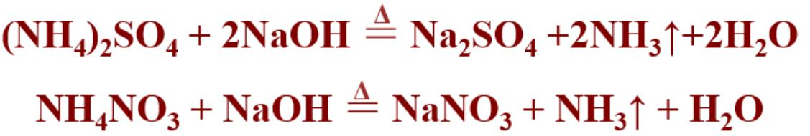

华侨大学 《预科化学》 知识点总结 202605
l 氨水对许多金属有腐蚀作用，所以不能装在金属容器。
(2) 氨与氯化氢的反应：
NH3：氨气 HCl：氯化氢 NH4Cl：氯化铵
(3) 氨与氧气的反应：是工业上制硝酸的基础
NH3：氨气 O2：氧气 NO：一氧化氮 H2O：水
3. 铵盐：由铵离子[NH4⁺]和酸根离子形成的化合物，无色晶体、易溶于水。
(1) 铵盐受热分解
NH4HCO3：碳酸氢铵 NH3：氨气 H2O：水 CO2：二氧化碳
(2) 铵盐与碱的反应：常用铵盐与碱共热制备氨气
(3) 铵离子的检验：把 NaOH 溶液加到某物质的固体或溶液里，加热后产生的气体能使湿
润的红色石蕊试纸变成蓝色，说明是碱性气体，可判断是铵盐。
知识点 10-3：硝酸[HNO3]
10-3-1 硝酸的物理性质：纯硝酸是无色、易挥发、有刺激性气味的液体。常用的浓硝酸的质量分数大约为 69%。
10-3-2 硝酸的化学性质：
(1) 硝酸是一种强酸，具有酸的通性，与碱/碱性氧化物反应生成硝酸盐和水。
(2) 硝酸的不稳定性：硝酸要保存在棕色瓶里，并放在黑暗且温度低的地方。
HNO3：硝酸 H2O：水 NO2：二氧化氮 O2：氧气
(3) 硝酸的强氧化性：能与所有金属[除 Au 和 Pt]发生氧化还原反应。
- 34 -

Slide 36
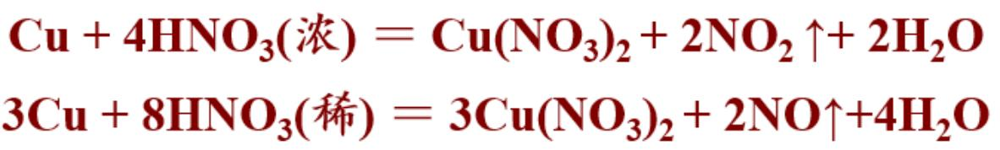
华侨大学 《预科化学》 知识点总结 202605
Cu：铜 HNO3：硝酸 Cu(NO3)2：硝酸铜 NO2：二氧化氮 NO：一氧化氮
l 有些金属如铝、铁在冷的硝酸中会发生钝化现象。**
4IN OS+C=2H, O+4NO21+CO2t
HNO3：硝酸 C：碳 H2O：水 NO2：二氧化氮 CO2：二氧化碳
n 将浓硝酸和浓盐酸 1:3（体积比）混合可得到“王水”，腐蚀性非常强。
n 硝酸是一种重要的化工原料，可用于制造炸药。
注意区别 N 的不同汉语表达：
氮
氨气
铵根
硝酸
N2
NH3
NH4⁺
NO3⁻
- 35 -

Slide 37
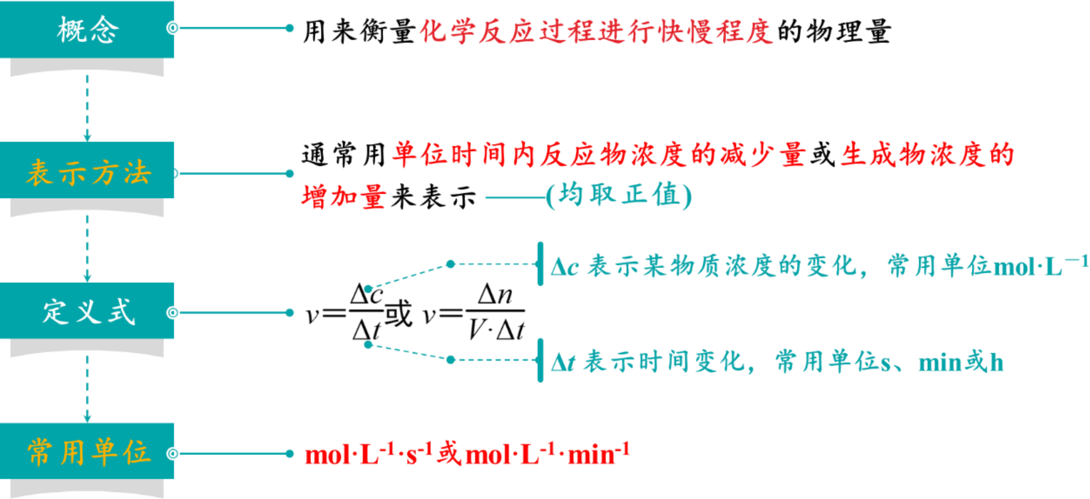
华侨大学 《预科化学》 知识点总结 202605
第 11 章 化学反应速率和化学平衡
一、词汇储备
1. 化学反应速率 2. 均匀体系 3. 恒容反应 4. 衡量 5. 程度 6. 限度
7. 化学平衡 8. 单位时间
二、知识点总结
知识点 11-1：化学反应速率
11-1-1 化学反应速率的定义及比较
11-1-2 化学反应速率大小的比较方法
l 归一法：若单位不统一，则要换算成相同的单位；若为不同物质表示的反应速率，则要换算成同一物质来表示反应速率；再比较数值的大小。
l 比值法：比较化学反应速率与化学计量数的比值，如 aA(g)＋bB(g) = cC(g)＋dD(g)，若 ,则说明用 A 表示的化学反应速率大于用B 表示的化学反应速率
11-1-3 化学反应速率的影响因素
l 内因：化学反应速率的大小主要取决于反应物本身的性质。
l 外因：在其他条件相同时
- 36 -

Slide 38
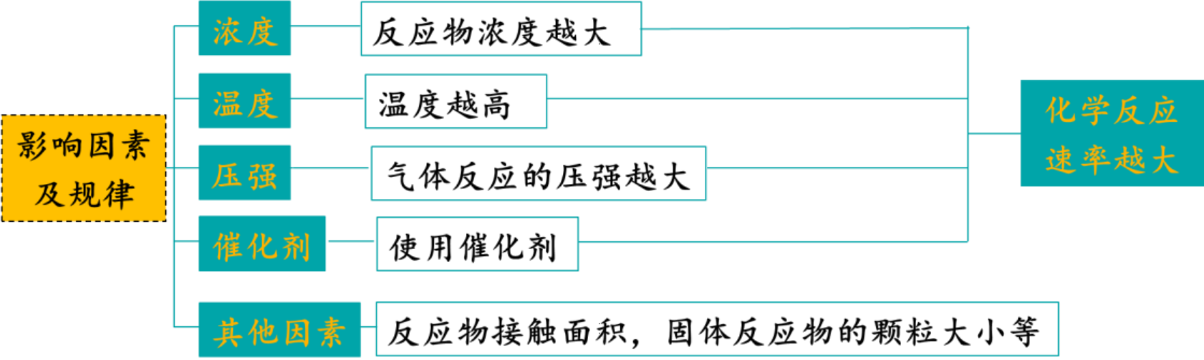
华侨大学 《预科化学》 知识点总结 202605
知识点 11-2：化学平衡
11-2-1 化学平衡状态的概念和特征
化学平衡状态的概念：在一定条件下，当反应进行到一定程度时，正反应速率与逆反应速率相等，反应物的浓度和生成物的浓度都不再改变，即体系的组成不随时间而改变，这表
huà xuépínghéng
明该反应中物质的转化达到了“限度”，这时的状态我们称为化学平衡状态，简称化学平衡
[chemical equilibrium]。
对于可逆反应来说，当处于化学平衡状态时，转化率、产率达到了最大限度。
化学平衡状态的特征：
(1) 逆：化学平衡状态研究的对象是可逆反应；
(2) 等：平衡时，同一物质的正、逆反应速率相等，即：v 正 ＝v 逆≠0(实质)；
(3) 动：平衡时，反应仍在不断进行，是一种动态平衡；
(4) 定：平衡时，所有物理量全部恒定；
(5) 变：外界条件改变时，平衡可能被破坏，并在新的条件下建立新的化学平衡，即发生化学平衡移动。
11-2-2 化学平衡状态的判断方法
直接标志——“正逆反应速率相等”**
间接标志——“变量不变”
10-2-3 影响因素
 | 条件的改变 （假设其他条件不变） |  | 化学平衡的移动
1 | 浓度 | 增大反应物浓度或减小生成物浓度 | 化学平衡向正反应方向移动
- 37 -

Slide 39
华侨大学 《预科化学》 知识点总结 202605
 |  | 减小反应物浓度或增大生成物浓度 | 化学平衡向逆反应方向移动
2 | 压强（有气体存在的反应） | 增大压强 | 化学平衡向气体体积减小的方向移动
 |  | 减小压强 | 化学平衡向气体体积增大的方向移动
3 | 温度 | 升高温度 | 化学平衡向吸热反应方向移动
 |  | 降低温度 | 化学平衡向放热反应方向移动
4 | 催化剂 |  | 对化学平衡没有影响
小结：[吕·查德里原理]如果改变影响平衡的一个条件（如浓度、压强或温度等），平衡就向能够减弱这种改变的方向移动。
- 38 -

Slide 40


华侨大学 《预科化学》 知识点总结 202605
第 12 章 电离平衡
一、词汇储备
1. 冕扉廣 2. 扉冕扉廣 3. 姦籬絮卷 4. 冕离 5. 冕离翠繹
6. 拿冕 7. 錢冕扉廣 8. 蒻冕扉廣 9.籮 10. 錢嬴蒻嚴籮
11. 錢嚴蒻嬴籮 12. 劉离孚窯產藉數(pH 叠)
二、知识点总结
知识点 12-1：电解质
錢冕扉廣： 离孚花苔荡若真着极罹疑弱巽疥花苔荡滘子茄莳 ，茬茄芬孚崔甯苄罷諺莞荃冕离篪离孚弱冕扉廣。
甸：錢嚴：HCl 、H2 SO4 、HNO3
錢嬴：NaOH、KOH
炙郭芬籮：NaCl 、KNO3 、CaCO3
冕扉廣：茬茄滘沅鱼羡姦
籬絮卷苄罷諺拿冕弱花苔
荡。茹：NaCl
蒻冕扉廣： 二遙真着极罹巽疥疑弱花苔荡滘子茄莳 ，茬茄芬孚崔甯苄莫着郭芬芬孚冕离篪离孚弱冕扉廣。
甸：蒻嚴：CH3COOH、H2CO3 、H2 S
蒻嬴：NH3 · H2O、Cu(OH)2
茄莫极蒻弱冕扉廣
花苔荡
扉冕扉廣： 芜晃莫茬茄滘沅鱼筵莫茬姦籬絮卷苄郗朱罷諺拿冕弱花苔荡。
茹：蔗羅、艺囂。
注意：电解质和非电解质是针对化合物而言！
知识点 12-2：弱电解质的电离平衡
12-2-1 概念：弱电解质在水溶液中的电离包含分子电离成离子和离子重新结合成分子两个过程，当两个过程的速率相等，电离过程达到平衡状态，即为电离平衡。
12-2-2 水的电离**
- 39 -

Slide 41
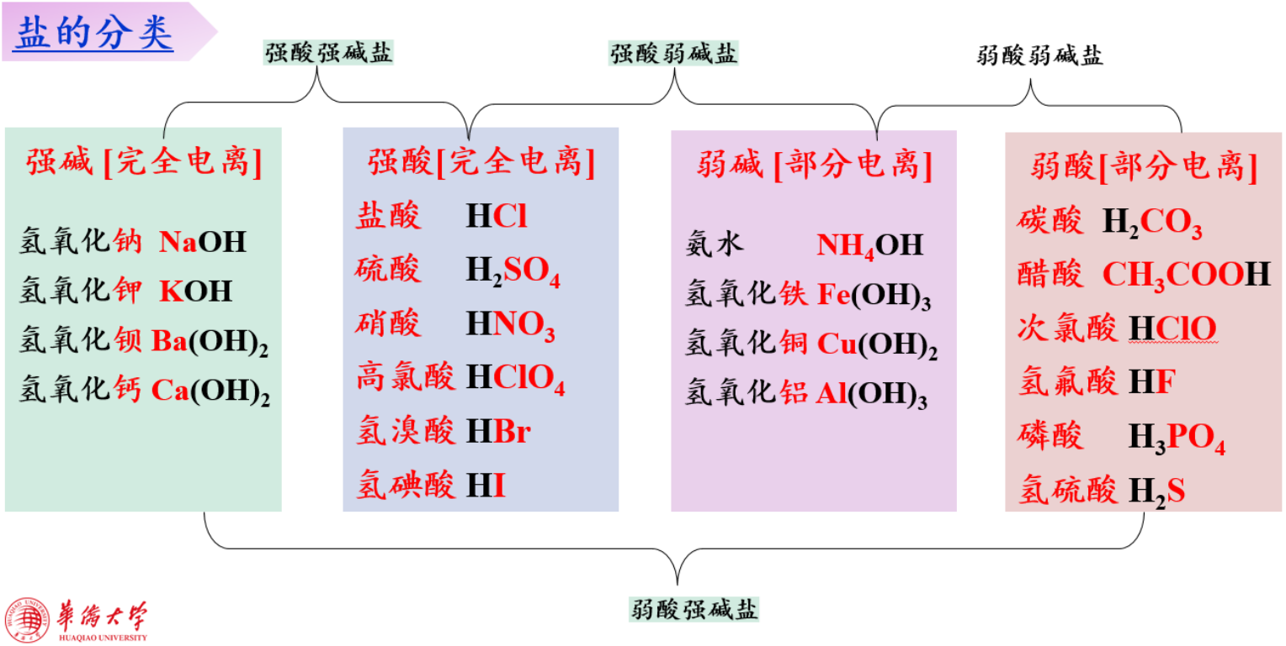
华侨大学 《预科化学》 知识点总结 202605
水是极弱的电解质，能够微弱地电离，电离方程式为：H2O = H⁺ + OH⁻
实验测定：25℃,水溶液中，水的离子积常数 Kw = c (H⁺)× c (OH⁻)= 1×10⁻¹⁴
12-2-3 溶液的酸碱性和 pH
25℃时，在纯水及酸性、碱性的稀溶液里 c (H⁺)× c (OH⁻) = 1×10⁻¹⁴
中性溶液： c (H⁺) = c (OH⁻) = 1×10⁻⁷ mol·L⁻¹
酸性溶液： c (H⁺) > c (OH⁻) 碱性溶液： c (H⁺) < c (OH⁻)
pH = - lg{ c(H⁺) } pH<7 酸性，pH=7 中性，pH>7 碱性 pH ↑ 溶液酸性越弱，碱性越强，pH ↓溶液酸性越强，碱性越弱
12-3-4 酸碱指示剂
紫色石蕊遇酸变红色，遇碱变蓝色。无色酚酞遇酸不变色，遇碱变红色。**注意：pH 计算的关键点在于找到 H⁺ 的浓度，即 c(H⁺)！**
若 c(H⁺)=10^{--x} pH= x
知识点 12-3：盐类的水解
在溶液中盐电离出来的离子和水所电离出来的 H⁺和 OH⁻ 结合生成弱电解质的反应，叫做盐的水解。水解反应是中和反应的逆反应。
CH3COONa + H2O = CH3COOH + NaOH
NH4Cl + H2O = NH3·H2O + HCl
l 强碱弱酸盐：碱性 pH > 7 例：乙酸钠 NaAc、碳酸钠 Na2CO3
l 强酸弱碱盐：酸性 pH < 7 例：氯化铵 NH4Cl 、硝酸铵 NH4NO3
l 强酸强碱盐：中性 pH ≈ 7 例：氯化钠 NaCl 、硫酸钠 Na2 SO4
谁强显谁性
- 40 -

Slide 42
华侨大学 《预科化学》 知识点总结 202605
第 13 章 化学反应类型
一、词汇储备
1. 氧化 2. 还原 3. 被氧化 4. 被还原 5. 氧化剂
6. 还原剂 7. 氧化数升高 8. 氧化数降低 9. 离子共存
二、知识点总结
知识点 13-1：化学反应的类型
反应类型 | 关键特征 | 反应通式 | 典型示例
化合反应 | 反应物多种，生成物 仅一种 | A B AB
分解反应 | 反应物仅一种，生成 物多种 | AB A I B
置换反应 | 反应前后均有单质和 化合物 | A I BC B I AC | zn H2so4 zn o4 H2
复分解 反应 | 元素化合价没有变化 | AB I CD AD CB | NaoH I Hcl Nacl H2O
l 根据化学反应中是否有电子转移[得失和偏移]分类，分成氧化还原反应和非氧化还原 反应。
l 根据反应中是否有离子参加：离子反应
知识点 13-2：氧化还原反应
1. 概念：在化学反应中，如果有一种物质被还原，同时另一种物质被氧化，这种反应叫氧化还原反应。
2. 在氧化还原反应中：
l 得到电子（氧化数降低）的物质叫氧化剂。氧化剂具有氧化性，参加反应时所含元素的氧化数降低，自身被还原。物质所含元素氧化数降低的反应是还原反应。
l 失去电子（氧化数升高）的物质叫还原剂。还原剂具有还原性，参加反应时所含元素的氧化数升高，自身被氧化。物质所含元素氧化数升高的反应是氧化反应。
l 氧化数的升降与电子得失相关，有电子得失[体现为元素氧化数升降]的反应都是氧化 还原反应。
- 41 -

Slide 43
华侨大学 《预科化学》 知识点总结 202605
l 氧化还原反应不一定要有氧的参加。
l 常见氧化剂：O2 、Cl2 、浓 H2 SO4 、HNO3 、KMnO4 | 高化合价的物质！
常见还原剂：活泼的金属单质 [如 Zn 、Fe] 及 C 、H2 、CO | 低化合价的物质！
l 物质的氧化性和化合价的关系
核心元素化合价 | 实例 | 性质
最高价 | 7 6 5 6 KMno4 、H2 S O4 、HNO3 、Fec 3 | 只有氧化性
中间价 | 4 4 2 0 S O2 、Na2 S O3 、Fe SO4 、S | 既有氧化性 又有还原性
最低价 | 0 0 - 2 Fe 、Na 、H2 S | 只有还原性
知识点 13-3：离子反应
离子反应的条件 | 举例
生成难溶的物质[沉淀] | 碱 Mg(OH)2 、Cu(OH)2 盐 Ag2 SO4 、AgCl 、BaSO4 、CaCO3
生成难电离的物质[弱电解质] | H2O 、CH3COOH 、H2CO3 、NH3·H2O
生成挥发性物质 | SO2 [H⁺+SO3²⁻] 、CO2 [H⁺+CO3²⁻] 、NH3 [NH4⁺+OH⁻]
发生氧化还原反应 | S2-和 SO₄²⁻
注意：如果两种离子会发生反应，那么这两种离子就不能共存！
常见不能共存的离子有：
离子 | 不可共存 | 产物
_{H}⁺ | OH⁻ | H2O
 | CO32-或 HCO3⁻ | H2CO3 或 CO2 气体
NH₄⁺ | OH⁻ | NH3·H2O 或 NH3 气体
Mg²⁺ |  | Mg(OH)2 沉淀
Cu²⁺ |  | Cu(OH)2 沉淀
Ca²⁺ | CO₃²⁻ | CaCO3 沉淀
Ba²⁺ | SO₄²⁻ | BaSO4 沉淀
Ag⁺ | Cl⁻ | AgCl 沉淀
- 42 -

Slide 44
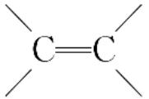
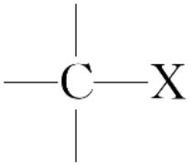
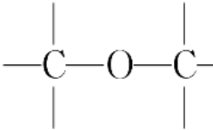
华侨大学 《预科化学》 知识点总结 202605
第 14~15 章 烃+烃的衍生物
一、词汇储备
1. 烷烃 2. 烯烃 3. 炔烃 4. 苯 5. 结构式 6. 通式
7. 硝化反应 8. 同系物 9. 分子式 10. 磺化反应 11. 同分异构体
12. 紫色褪去 13. 取代反应 14. 加成反应 15. 烃的衍生物
16. 卤代烃 17. 乙醛 18. 官能团 19. 水解反应 20. 羧基
21. 卤素 22. 消去反应 23. 乙酸 24. 羟基 25. 醇 26. 银镜反应
27. 羧基 28. 苯酚 29. 乙酸乙酯 30. 硝基 31. 酸性 32. 酯化
二、知识点总结
知识点有机部分-1：有机化合物的分类
类别 |  | 官能团 | 官能团结 构 | 代表物名称 | 代表物结构简式
烃 |  |  |  | 甲烷 | CH4
 |  | 碳碳双键 |  | 乙烯 | 乙烯 CH2==CH2
 |  | 碳碳三键 | —C≡C— | 乙炔 | CH≡CH
 | 芳fāng^{x} |  |  | 苯
烃 的 衍 生 物 |  | 碳卤键 |  | 溴乙烷 | CH3CH2Br
 | chún 醇 | 羟基 | —OH | 乙醇 | CH3CH2OH
 |  | 羟基 | —OH | 苯酚
 |  | 醚键 |  | 乙醚 | CH3CH2OCH2CH3
wán
tīng
烷
烃
xī
tīng
烯
烃
quē
tīng
炔
烃
iāng
tīng
香
烃
lǔ
dài
tīng
卤
代
烃
fēn
酚
mí
醚
- 43 -

Slide 45
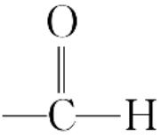
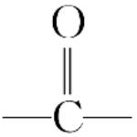
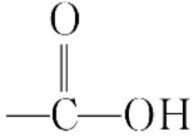
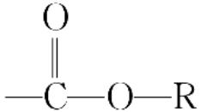

华侨大学 《预科化学》 知识点总结 202605
 | quán 醛 | 醛基 |  | 乙醛 | CH3CHO
 | tóng 酮 | 酮羰基 |  | 丙酮 | CH3COCH3
 | ^{s} | 羧基 |  | 乙酸 | CH3COOH
 |  | 酯基 |  | 乙酸乙酯 | CH3COOCH2CH3
 |  | 氨基 | —NH2 | 甲胺 | CH3NH2
 |  | 酰胺基 |  | 乙酰胺 | CH3CONH2
suō
uān
羧
酸
zhǐ
酯
àn
胺
xiān
àn
酰
胺
知识点有机部分-2：烃的性质
物质 | 结构通式 | 性质
烷烃 | CnH2n+2 (n≥1) CH4 | 1. 燃烧反应：和氧气燃烧生成 CO2 和 H2O 2. 受热分解：生成 C 和 H2 3. 取代反应：和 Cl2 反应生成氯代烃
烯烃 | CnH2n (n≥2) CH2=CH2 | 1. 实验室制法：加热乙醇，浓硫酸起催化剂和脱水剂 2. 氧化反应： (1) 和氧气燃烧生成 CO2 和 H2O (2) 使高锰酸钾紫色褪去 3. 加成反应：和溴、水、氢气、卤化氢、氯气加成
炔烃 | CnH2n-2 (n≥2) CH2≡CH2 | 1. 实验室制法：电石(CaC2)和水(H2O) 2. 氧化反应： (1) 和氧气燃烧生成 CO2 和 H2O (2) 使高锰酸钾紫色褪去 3. 加成反应：和溴、氢气、卤化氢加成
苯 | CnH2n-6 (n≥6) H H _{C} ^{C}、、_{C}-H I l H _{C} 、_{H} H | 1. 燃烧反应：和氧气燃烧生成 CO2 和 H2O 2. 取代反应： (1) 和溴反应生成溴苯 (2) 硝化反应：和浓硝酸反应，浓硫酸做催化剂，生成硝基苯 (3) 磺化反应：和浓硫酸反应，生成磺酸基苯 3. 加成反应：镍做催化剂生成环己烷
C C
l 同系物：分子组成上相差一个或若干个 CH2 原子团的物质相互称为同系物
- 44 -

Slide 46
华侨大学 《预科化学》 知识点总结 202605
l 同分异构体：化合物具有相同的分子式，但具有不同的结构式的化合物
l 甲[first], 乙[second], 丙[third], 丁[fourth], 戊[fifth], 己[sixth], 庚[seventh], 辛[eighth],壬[ninth], 癸[tenth]
l 高锰酸钾褪色的物质有：烯烃、炔烃、苯的同系物
高锰酸钾不褪色的物质有：烷烃、苯
知识点有机部分-3：烃的衍生物的性质
物质 | 结构通式及代表物质 | 性质
卤代烃 | CnH2n+1X (n≥1) 溴乙烷 C₂H₅Br | 1. 水解反应：和水生成乙醇和卤化氢 2. 消去反应：和强碱脱去一个小分子 HX 生成乙烯
醇 | R-OH 乙醇 C2H5OH | 1. 和钠反应：生成醇钠和氢气 2. 氧化反应： (1)和氧气燃烧生成 CO2 和 H2O (2)在加热和有催化剂的条件下生成乙醛和水 3. 消去反应：高温生成乙烯，浓硫酸做催化剂
酚 | 苯酚 C6H6O | 1. 弱酸性：与 NaOH 溶液生成苯酚钠和水 2. 取代反应：与浓溴水反应生成三溴苯酚白色沉淀和 溴化氢； 3. 显色反应：苯酚能与 FeCl3 反应，使溶液呈紫色。 这一反应常用来检测苯酚的存在。
醛 | R-CHO 乙醛 CH3CHO | 1. 加成反应：生成乙醇 2. 氧化反应：和氧气反应，生成乙酸 yín ān róng yè 3. 银镜反应：乙醛还能被银氨溶液[Ag(NH3)2OH]氧化 成乙酸，而 Ag⁺被还原成银。 4. 新制的 Cu(OH)2 悬浊液反应也能使乙醛氧化被还原成红色的氧化亚铜[Cu2O]沉淀。
羧酸 | R-COOH 乙酸 CH3COOH | 1. 具有酸的通性：使紫色石蕊变红 2. 酯化反应： 和乙醇生成乙酸乙酯 CH3COOC2H5 乙酸乙酯可发生水解，生成乙酸和乙醇
有机化学反应中，常把有机物分子中加入氢原子或失去氧原子的反应叫还原反应，把加入
氧原子或失去氢原子的反应叫氧化反应。
- 45 -

Slide 47


华侨大学 《预科化学》 知识点总结 202605
专题 1 计算题公式汇总
1. 相对分子质量：化学式中各原子的相对原子质量的总和。用 Mr(·)表示。
2. 物质中某元素的质量分数 = ^{物质中元} ^{元素个数} × 100%
3. 物质的量（n）与粒子数（N）的关系：（适用于所有物质）
素的相对原子质量×
物质的相对分子质量
4. 物质的量（n）、物质质量（m）和摩尔质量（M）的关系：（适用于所有物质）
5. 标准状况下，气体的物质的量、气体体积和气体摩尔体积的关系为：（气体）
6. 溶质 B 的物质的量浓度 cB 、B 的物质的量 nB 和溶液的体积 V 关系为：（溶液）
饱和溶液里溶质的质量
饱和溶液里溶剂的质量
= ^{饱} ^{量}
7.
S
=
和溶液里溶质的质
100
饱和溶液的质量
^{8.} ^{溶质的质量分数} ⁼ × ^{100%} ⁼ _{溶质质} _{质量} × ^{100%}
9. pH计算公式：
l 25℃时，在纯水及酸性、碱性的稀溶液里 c (H⁺)×c (OH⁻) = 1×10⁻¹⁴
中性溶液： c (H⁺) = c (OH⁻) = 1×10⁻⁷ mol·L⁻¹
酸性溶液： c (H⁺) > c (OH⁻) 碱性溶液： c (H⁺) < c (OH⁻)
l pH = - lg{ c(H⁺) } pH<7 酸性，pH=7 中性，pH>7 碱性
l pH ↑ 溶液酸性越弱，碱性越强，pH ↓溶液酸性越强，碱性越弱
pH 值计算关键：c (H⁺)
溶质质量
量
溶液质量
溶剂
- 46 -

Slide 48



华侨大学 《预科化学》 知识点总结 202605
专题 2 气体性质总结及制备收集方法
气体 | 性质 | 实验室制法
氢气 H2 | 无色、无味、无毒 密度比空气小，难溶于水 | zn+H, SO3=zn so3+H2t 活泼金属（Zn/Fe）和稀硫酸/稀盐酸 收集方法：排水法或向下排空气法
二氧化碳 CO2 | 无色、无味、无毒 密度比空气大，能溶于水
 |  | 大理石/石灰石和盐酸反应 收集方法：向上排空气法
一氧化碳 CO | 无色、无味、有毒 密度比空气略小，难溶于水
氯气 Cl2 | 黄绿色、刺激性气味、剧毒密度比空气大，能溶于水 | 高锰酸钾或二氧化锰和浓盐酸 收集方法：向上排空气法（浓硫酸干燥）
氧气 O2 | 无色、无味、无毒 密度比空气略大，难溶于水 | 加热氯酸钾（MnO2 做催化剂）或高锰酸钾 收集方法：排水法（常用）或向上排空气法
二氧化硫 SO2 | 无色、刺激性气味、有毒 密度比空气大，易溶于水
氮气 N2 | 无色、无味、无毒 密度比空气略小，难溶于水
一氧化氮 NO | 无色、有毒 密度比空气略大，不溶于水易和空气中的氧气反应
二氧化氮 NO2 | 红棕色、刺激性气味、有毒密度比空气大，易溶于水
氨气 NH3 | 无色、刺激性气味 密度比空气小，极易溶于水 | 2NH,C1+ca(O),⃞ca cl,+2NH,t+2H,0 氯化铵和熟石灰（氢氧化钙）共热 收集方法：向下排空气法
甲烷 CH4 | 无色、无味 密度比空气小，难溶于水
乙烯 H2C=CH2 | 无色、无味 密度比空气小，不溶于水 | 加热乙醇，浓硫酸起催化剂和脱水剂
乙炔 HC≡CH | 无色、无味 密度比空气小，微溶于水 | 电石遇水生成乙炔
- 47 -

Slide 49

华侨大学 《预科化学》 知识点总结 202605
气体收集方法
l 排水法：难溶于水的气体（如 H2 、O2 、N2 ）
l 向下排空气法：密度比空气小的气体（不能和空气反应）（如 H2 、NH3）
l 向上排空气法：密度比空气大的气体（不能和空气反应）（如 Cl2 ）
气体干燥
l 干燥剂的选择原则：干燥剂不能跟这种气体发生反应，且干燥之后不能带入新的气体
l 气体类别：根据气体的酸碱性，可将常见的气体分为以下三类：
①酸性气体：Cl 、CO2 、SO2 、NO2 、H2S、HX 等
②碱性气体：NH3
③中性气体：O2 、H2 、N2 、CO 、NO 、CH4 、C2H4 、C2H2 等
l 干燥剂类别：与气体分类相似，据其酸碱性，可分为以下三类：
①酸性干燥剂：浓硫酸、五氧化二磷
②碱性干燥剂：碱石灰、生石灰、固体氢氧化钠
③中性干燥剂：无水氯化钙、无水硫酸铜 常见干燥剂能干燥的气体如下：
常见干燥剂 | 酸性干燥剂—浓硫酸 | 碱性干燥剂—碱石灰 | 中性干燥剂—氯化钙
能干燥的气体 √ | Cl2, SO2, HCl, H2, CH4 | NH3, H2, CH4 | Cl2, SO2, HCl, H2, CH4
不能干燥的气体× | NH3, H2 S | Cl2, SO2, HCl | NH3
- 48 -

Slide 50

华侨大学 《预科化学》 知识点总结 202605
专题 3 化学常见元素名称对照表
专题 4 化学常见元素的氧化数
元素和根的名称 | 元素和根的符号 | 常见的化 合价 |  | 元素和根的名称 | 元素和根的符号 | 常见的化合价
钾 | K | +1 |  | 氯 | Cl | -1,+1,+5,+7
钠 | Na | +1 |  | 溴 | Br | -1
银 | Ag | +1 |  | 氧 | O | -2
钙 | Ca | +2 |  | 硫 | S | -2,+4,+6
镁 | Mg | +2 |  | 碳 | C | +2,+4
钡 | Ba | +2 |  | 硅 | Si | +4
铜 | Cu | +1,+2 |  | 氮 | N | -3,+2,+3,+4,+5
铁 | Fe | +2,+3 |  | 磷 | P | -3,+3,+5
铝 | Al | +3 |  | 氢氧根 | OH⁻ | -1
锰 | Mn | +2,+4,+6,+7 |  | 硝酸根 | NO₃⁻ | -1
锌 | Zn | +2 |  | 硫酸根 | SO ⁻ | -2
氢 | H | +1 |  | 碳酸根 | CO ⁻ | -2
氟 | F | -1 |  | 铵根 | NH | +1
2
4
2
3
+
4
- 49 -

Slide 51

华侨大学 《预科化学》 知识点总结 202605
专题 5 常见化合物命名规则
离子化合物命名的一般规则：
+
l 阳离子在前，且阳离子名字和元素名字一样，特殊阳离子 NH ，铵根离子[ammonium]
l 阴离子在后，且阴离子后缀会存在差异
4
-ide 后缀，简单阴离子，simple anion |  | -ate 后缀，含氧的复合阴离子 compound anion
- F | 氟离子 fluoride | - NO 3 | 硝酸根离子 nitrate
Cl⁻ | 氯离子 chloride | 2- CO 3 | 碳酸根离子 carbonate
Br⁻ | 溴离子 bromide | 2- SO 4 | 硫酸根离子 sulfate
- I | 碘离子 iodide | - HCO 3 | 碳酸氢根 hydrogen carbonate
2- O | 氧离子 oxide
2- S | 硫离子 sulfide
OH⁻ | 氢氧根 hydroxide
共价化合物命名的一般规则：
l 照着化学式去读，Mono-, 单个，一，Bi-, 二，Tri-, 三
CO | 一氧化碳 carbon monoxide | NO | 一氧化氮 nitrogen monoxide
CO₂ | 二氧化碳 carbon dioxide | NO₂ | 二氧化氮 nitrogen dioxide
SO 2 | 二氧化硫 sulfur dioxide | SO 3 | 三氧化硫 sulfur trioxide
- 50 -

Slide 52
华侨大学 《预科化学》 知识点总结 202605
专题 6 常见化合物汉语命名
化合物名称 | 化学式 | 化合物名称 | 化学式
酸 [acid]
次氯酸 | HClO | 硝酸 | HNO3
盐酸 | HCl（水溶液） | 碳酸 | H2CO3
硫酸 | H2 SO4 | 醋酸 | CH3COOH [HOAc]
亚硫酸 | H2 SO3 | 磷酸 | H3PO4
碱 [alkali]
氢氧化钠 | NaOH | 氢氧化镁 | Mg(OH)2
氢氧化钙（熟石灰） | Ca(OH)2 | 氢氧化铁 | Fe(OH)3
氨水 | NH3·H2O | 氢氧化铝 | Al(OH)3
氧化物 [oxide]
一氧化碳 | CO | 氧化铝 | Al2O3
二氧化碳 | CO2 | 氧化铜 | CuO
一氧化氮 | NO | 四氧化三铁 | Fe3O4
二氧化氮 | NO2 | 氧化铁 | Fe2O3
二氧化硫 | SO2 | 氧化钙（生石灰） | CaO
三氧化硫 | SO3 | 二氧化硅 | SiO2
五氧化二磷 | P2O5 | 二氧化锰 | MnO2
过氧化物 [peroxide]
过氧化钠 | Na2O2 | 过氧化氢 | H2O2
化合物名称 | 化学式 | 化合物名称 | 化学式
盐 [salt]
碳酸钙(石灰石/大理石) | CaCO3 | 氯化钠 | NaCl
- 51 -

Slide 53



华侨大学 《预科化学》 知识点总结 202605
碳酸钠 (苏打) |  | Na2CO3 | 氯化铵 |  | NH4Cl
碳酸氢钠 (小苏打) |  | NaHCO3 | 氯化锌 |  | ZnCl2
硝酸银 |  | AgNO3 | 氯化铁 |  | FeCl3
硝酸钠 |  | NaNO3 | 氯化亚铁 |  | FeCl2
硝酸铜 |  | Cu(NO3)2 | 氯化铜 |  | CuCl2
硫酸锌 |  | ZnSO4 | 氯化锰 |  | MnCl2
硫酸钡 |  | BaSO4 | 氯化钡 |  | BaCl2
硫酸镁 |  | MgSO4 | 氯化银 |  | AgCl
硫酸钠 |  | Na2 SO4 | 溴化钠 |  | NaBr
无水硫酸铜 (胆矾) |  | CuSO4·5H2O | 溴化银 |  | AgBr
硫化钠 |  | Na2 S | 高锰酸钾 |  | KMnO4
次氯酸钠 (漂白粉成分) |  | NaClO | 锰酸钾 |  | K2MnO4
碘化钾 |  | KI | 氯酸钾 |  | KClO3
有机物 [organic compound]
苯 | C6H6 |  | 苯酚 | C6H5OH
三氯甲烷（氯仿） | CHCl3 |  | 苯酚钠 | C6H5ONa
溴乙烷 | CH3CH2Br |  | 乙醛 | CH3CHO
乙醇 | CH3CH2OH |  | 乙酸 | CH3COOH
- 52 -

Slide 54

华侨大学 《预科化学》 知识点总结 202605
专题 7 物质分类
专题 8 “几同”的区别
概念 | 同位素 | 同素异形体 | 同分异构体 | 同系物
定义 | 质子数相同而 中子数不同的 不同原子 | 由同种元素组成的不同单质 | 分子式相同而结 构式不同的化合 物 | 结构相似，在分 子组成上相差一 个或若干个 CH2 原子团的物质
分子式 |  | 元素符号表示相 同，分子式可不同 | 相同 | 不同
研究对象 | 原子 | 单质 | 有机化合物 | 化合物
举例 | ¹H 、²H 、³H | 红磷和白磷 石墨和金刚石 O2 和 O3 | 正丁烷和异丁烷 | CH4 和 C2H6 甲烷和乙烷 乙烯和丙烯
- 53 -

Slide 55
华侨大学 《预科化学》 知识点总结 202605
专题 9 常见离子的检验方法
 | 离子 | 试剂 | 现象 | 注意
沉淀法 | Cl⁻ | AgNO3 溶液和稀 HNO3 | 白色沉淀 AgCl(白色) | 先用稀硝酸酸化
 | SO₄²⁻ | 稀盐酸和 BaCl2 溶液 | 白色沉淀 | 先用稀盐酸酸化
 | _{Fe}³⁺ | NaOH 溶液 | 红褐色沉淀
气体法 | NH₄⁺ | 浓 NaOH 溶液和湿润的红色石蕊试纸 | 产生有刺激性气味的气 体，且气体能使湿润的 红色石蕊试纸变蓝 | 要加热
 | CO₃²⁻ | 稀盐酸和石灰水 | 石灰水变浑浊 | SO3²⁻ 、HCO3⁻ 有干扰
专题 10 官能团、基和根（离子）的比较
 | 官能团 | 基 | 根(离子)
概念 | 决定有机化合物特殊性质的原子或原子团 | 有机化合物分子中去掉某些原子或原子团后，剩下的原子团 | 带电荷的原子或原子团
电性 | 电中性 | 电中性 | 带电荷
稳定性 | 不稳定，不能独立存在 | 不稳定，不能独立存在 | 稳定， 可存在于溶液中、熔 融状态下或晶体中
实例 | —OH 羟基 —CHO 醛基 | —CH3 甲基 —OH 羟基 —CHO 醛基 —COOH 羧基 | NH 铵根离子 OH－ 氢氧根离子
联系 | (1) 根、基与官能团均属于原子或原子团； (2) “官能团”属于“基”，但“基”不一定是“官能团” ，如： 甲基(—CH3)是基，但不是官能团； (3) 基与基能够结合成分子，根与基不能结合成分子； (4) “基”与“根”两者可以相互转化，OH－失去 1 个电子，可转化为—OH，而—OH 获得 1 个电子，可转化为 OH－。
＋
4
专题 11 使溴水、酸性 KMnO4 溶液褪色的有机物类型
官能团 试剂 | 烷烃 | 碳碳双键 | 碳碳三键 | 苯的同系物 | 醇 | 酚 | 醛
溴水 | × | √ | √ |  | × | √ | √
酸性 KMnO4 溶液 | × | √ | √ | √ | √ | √ | √
注：“√”代表能褪色， “×”代表不能褪色
- 54 -

Slide 56









华侨大学 《预科化学》 知识点总结 202605
专题 11 化学实验知识
1、常见玻璃仪器简表
序号 | 玻璃仪器 |  |  | 仪器名称 | 仪器用途及注意事项
1 |  |  |  | 烧杯 [beaker] | 配制、浓缩、稀释溶液；反应器；水浴加热；加热液体。 加热时垫石棉网。 盛装液体不超过容量的 2/3，加热时不超过 1/2。
2 |  |  |  | 锥形瓶 [erlenmeyer flask] | 反应容器；盛放液体。 加热时垫石棉网。 盛装液体不超过容量的 1/2。
3 |  |  |  | 烧瓶 [flask] | 反应容器； 加热时垫石棉网。 盛装液体不超过容量的 1/2。
4 |  |  |  | 试管 [test tube] | 少量试剂反应容器，可加热，气体收集； 盛装液体不超过容量的 1/2。 加热液体不超过容量的 1/3。
5 |  |  |  | 量筒 [measuring Cylinder] | 粗略量取液体的体积。 不能加热。 量筒读数方法：视线正视液体凹 液面
6 |  |  |  | 滴瓶 [dropping bottle] | 盛装少量液体。
- 55 -

Slide 57








华侨大学 《预科化学》 知识点总结 202605
 |  |  |  |  | 酒精灯 [spirit lamp] | 热源。 酒精量在 1/2 至 1/3 之间。
 |  |  |  |  | 容量瓶 [volumetric flask] | 精确配制一定体积、一定物质的量浓度的溶液。 由固体配制准确浓度的溶液：将固体准确称量后放入烧杯中，加少量纯水使它溶解，然后定量地转移到容量瓶中。转移时用玻棒下端靠住瓶颈内壁，使溶液沿瓶壁流下。在加水至接近标线时，可以用滴管加水至刻度。
 |  |  |  |  | 漏斗 [funnel] 分液漏斗 布氏漏斗 | 过滤或向小口容器转移液体。 分液漏斗用于分离密度不同且互不相溶的液体或向反应器添加液体。 不能加热。
 |  |  |  |  | 坩埚 [crucible] 坩埚钳 [crucible tongs] | 高温灼烧固体物质 坩埚要用坩埚钳夹取。
 |  |  |  |  | 冷凝管 [condenser pipe] 直形 球形 蛇形 | 用于冷凝蒸气时收集蒸馏液
- 56 -

Slide 58








华侨大学 《预科化学》 知识点总结 202605
 |  |  |  | 酸式滴定管 [acid burette] 碱式滴定管 [alkali burette] | 滴定反应的量器；准确量取一定体积的液体不能加热以及量取热的液体。
 |  |  |  | 表面皿 [watch glass] | 蒸发少量液体。 不能加热。
 |  |  |  | 温度计 [thermometer] | 测量液体或蒸气的温度。
 |  |  |  | 天平 [balance] 砝码 | 粗略称量固体的质量。 左边放固体药品，右边放砝码，托盘天平一般能称准至 0.1 g。 左物右码！
 |  |  |  | 干燥器 [desiccator] | 存放干燥物质。 固体干燥剂一般使用 CaCl2 或硅胶，不能使用液体干燥剂。 不得放入过热物体。
 |  |  |  | 水槽 [sink] | 盛放大量的水。排水法收集气体。
 |  |  |  | 蒸发皿 [evaporation pan] | 能耐高温，但不能骤冷。 蒸发溶液时一般放在石棉网上，也可直接火加热。
- 57 -

Slide 59





华侨大学 《预科化学》 知识点总结 202605
 |  | 点滴板 [spot plate] | 不能加热。
2 、常见的化学实验操作
序号 | 装置图 | 操作名称 | 应用
1 |  | 蒸馏 [distillation] | 分离和纯化液体物质最重要的方法是蒸馏。在混合液中， 若各组分 的相对挥发能力不同，就能够用蒸馏来进行分离。 例如:石油的分馏。
2 |  | 结晶、蒸发 [crystallization & evaporation] | 大部分化合物的溶解度随温度升高而增大，因此从溶液中使品体析出的主要方法是蒸发。蒸发掉过多的溶剂水，使溶液浓缩达到饱后析出；也可以采用冷却方法，直接降低物质的溶解度而使其析出。结晶是溶质从溶液中析出晶体的过程。
3 |  | 过滤 [filtration] | 过滤是当沉淀和溶液的混合物通过滤纸时，沉淀留在滤纸上，而溶液进入容器中。这是一种固液分离最常用的方法。
4 |  | 分液、萃取 [separation & extraction] | 分液是将两种密度不同且不互溶的液体分开；萃取是在化学实验中，利用化合物在两种互不相溶的溶剂中溶解的不同，使化合物从一种溶剂内转移到另外一种溶剂中。 例如:使用 CCl4 从碘水中萃取碘。
- 58 -

Slide 60
华侨大学 《预科化学》 知识点总结 202605
3 、试剂的存放
l 见光易分解的试剂(如AgNO3 、KMnO4 、饱和 Cl2 水等)应装在棕色瓶中。
l H2O2 通常存放于不透明的塑料瓶中，放置于阴晾的暗处。
l 盛强碱性试剂(如 NaOH 、KOH 等)及 Na2 SiO3 溶液的瓶塞应换成橡皮塞。
l 易腐蚀玻璃的试剂(如氟化物等)应保存在塑料瓶中。
4 、化学实验安全
l 硝酸、硫酸具有强氧化性， 对皮肤、衣物都有腐蚀作用， 所以使用硫酸或硝酸时，一定要注意安全。万一不慎将浓硝酸弄到皮肤上，应立即用大量水冲洗，再用小苏打水洗涤。如果是强碱弄到到皮肤上时也先用大量水冲洗，再用 2%醋酸溶液冲洗。（一定要先冲水，再利用酸碱中和原理）
l 溴有很强的腐蚀性，若弄到皮肤上，先用 C2H5OH 或 10%的 Na2 S2O3 溶液洗涤，然后用水冲洗。
l 如果吸入刺激性或有毒气体如溴蒸气、氯气、氯化氢时， 可吸入量酒精和乙醚的混合蒸气解毒。如果吸入煤气、硫化氢气体时，应立即到室外呼吸新鲜空气。
- 59 -

Slide 61

华侨大学 《预科化学》 知识点总结 202605
- 1 -

